Slide 1
Σπίτια της ηπειρωτικής Ελλάδας
Μορφολογία και κατασκευαστικές λογικές
Σοκάκι στην Σιάτιστα, Ν. Κοζάνης
"Geometry" από τον Nikos Koutoulas.
Υπό την άδεια CC BY 2.0 μέσω Flickr

Slide 2
Ένας στοιχειώδης διαχωρισμός
Παρόλη την ποικιλία της παραδοσιακής αρχιτεκτονικής στην Ελλάδα, θα μπορούσαμε να ξεχωρίσουμε ανάμεσα:
Στην αρχιτεκτονική των πεδινών περιοχών (πχ. της Θεσσαλίας)
Στην αρχιτεκτονική των ορεινών περιοχών (πχ. της Σιάτιστας, της Καστοριάς, της Βέροιας, των Ζαγοροχωριών, του Πήλιου, της ορεινής Αρκαδίας ή Κορινθίας, κ.λπ.)
Στην αρχιτεκτονική των νήσων (Σποράδες, Κυκλάδες, Δωδεκάνησα, Ιόνιο), παρότι κι εδώ έχουμε μια μεγάλη ποικιλία που μπορεί να εξεταστεί η κάθε μια μεμονωμένα.
Η φράση «αρχιτεκτονική της Ηπειρωτικής Ελλάδας» είναι κατ’ αρχήν ένας τεχνητός διαχωρισμός. Η ποικιλία των μορφών αλλά και οι παράγοντες επιρροής για την παραγωγή τους ποικίλουν τόσο ώστε θα ήταν υπεραπλούστευση να τα ομαδοποιήσουμε με έναν τόσο γενικό τρόπο.
Φυσικά τα δείγματα που έχουμε στην διάθεσή μας να μελετήσουμε μας επιτρέπουν μια γενική κατηγοριοποίηση στην βάση των μορφών τους.
Σοκάκι στην Σιάτιστα, Ν. Κοζάνης
"Geometry" από τον Nikos Koutoulas.
Υπό την άδεια CC BY 2.0 μέσω Flickr

Slide 3
Βασική βιβλιογραφία
Παρότι υπάρχει ένας ενδιαφέρων αριθμός από μεμονωμένες μελέτες που εξειδικεύονται σε συγκεκριμένα κτίσματα ή οικισμούς, η παραδοσιακή αρχιτεκτονική της ηπειρωτικής Ελλάδας εξετάζεται συγκεντρωτικά μέσα από μια αρκετά συγκεκριμένη σειρά τίτλων.
Δίπλα σημειώνονται δύο βασικοί τίτλοι των εκδόσεων του Εθνικού Μετσοβείου Πολυτεχνείου που εστιάζουν στο αρχιτεκτονικό κέλυφος και την τυπολογία/μορφολογία του.
Παπαϊωάννου, Κ. Το Ελληνικό Παραδοσιακό Σπίτι: Η γενική διάρθρωση της αρχιτεκτονικής του και η τυπολογία της. Αθήνα: Πανεπιστημιακές Εκδόσεις Ε.Μ.Π., 2003.
Μιχελής, Π. Φροντιστηριακαί Εργασίαι: Α’ Το Ελληνικό Λαϊκό Σπίτι. Αθήνα: Πανεπιστημιακές Εκδόσεις Ε.Μ.Π., 1981.

Slide 4
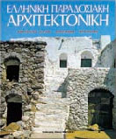
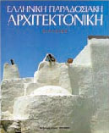
Βασική βιβλιογραφία
Η πλέον ευρεία, εκτενής και συστηματική προσέγγιση του θέματος που συμπεριλαμβάνει και τον κοινωνικό/ιστορικό παράγοντα γίνεται μέσα στην σειρά Ελληνική Παραδοσιακή Αρχιτεκτονική (επιστ. Υπ. Γ.. Λάββας & Δ. Φιλιππίδης) των εκδόσεων Μέλισσα.
Αξίζει να αναφερθεί ότι οι τόμοι που απεικονίζονται εδώ αναλύονται και σε επιμέρους τεύχη (ανά περιοχή μελέτης) τα οποία διατίθενται ξεχωριστά.
*Μάλιστα μια ειδικότερη ματιά στις ομαδοποιήσεις θα δείξει πώς ορισμένα νησιά επηρεάζονται εύλογα από τον εγγύς τους ηπειρωτικό χώρο.
Τόμος 1: Ανατολικό Αιγαίο-Σποράδες-Επτάνησα. (Λέσβος, Σάμος, Χίος, Σκύρος, Κέρκυρα, Κύθηρα)
Τόμος 2: Κυκλάδες. (Ανδρος, Μύκονος, Νάξος, Πάρος, Σαντορίνη, Σίφνος, Σύρος, Τζιά (Κέα), Τήνος)
Τόμος 3: Δωδεκάνησα-Κρήτη. (Ρόδος, Πάτμος, Κάλυμνος, Κάρπαθος, Λέρος, Αστυπάλαια, Κρήτη)
Τόμος 4: Πελοπόνησος Α’ (Αχαϊα, Μεθώνη-Κορώνη, Μονεμβασιά, Ζάρακα, Κυνουρία, Αρκαδία, Σπέτσες, Ύδρα.)
Τόμος 5: Πελοπόνησος Β’-Στερεά Ελλάδα. (Αττική, Σαρακατσάνοι, Κορινθία, Μάνη, Φωκίδα)
Τόμος 6: Θεσσαλία-Ήπειρος. (Πήλιο, Αμπελάκια, Τρίκαλα, Μέτσοβο, Γιάννινα, Ζαγόρι)
Τόμος 7: Μακεδονία Α’ (Καστοριά, Βέροια, Σιάτιστα, Θεσσαλονίκη, Πρέσπες, Κοζάνη, Εράτυρα)
Τόμος 8: Μακεδονία Β’-Θράκη (Λαγκαδάς, Αρναία, Θάσος, Σαμοθράκη, Παγγαίο, Θράκη, Άγιον Όρος)

Slide 5
Βασική βιβλιογραφία
Τέλος δύο τίτλοι που αξίζει να αναφερθούν λόγω του εξειδικευμένου ενδιαφέροντός τους είναι:
Η Παραδοσιακή Αρχιτεκτονική της Μακεδονίας του Ν. Μουτσόπουλου (εκδ. Επίκεντρο), που εστιάζει ειδικά στον γεωγραφικό χώρο της Β. Ελλάδας, και
Το Διακοσμητικές Τέχνες: τρεις αιώνες τέχνης στην ελληνική αρχιτεκτονική του Δ. Φιλιππίδη (εκδ. Μέλισσα), που εστιάζει στον εσωτερικό χώρο με έμφαση στις διακοσμητικές λεπτομέρειες.
Μουτσόπουλος, Ν. Παραδοσιακή Αρχιτεκτονική της Μακεδονίας: 15^{ος}-19^{ος} αιώνας. Θεσσαλονίκη: Επίκεντρο, 2005.
Φιλιππίδης, Δ. Διακοσμητικές Τέχνες: τρεις αιώνες τέχνης στην ελληνική αρχιτεκτονική. Αθήνα: Μέλισσα, 1998.

Slide 6
Ένα βασικό γλωσσάρι
Πριν προχωρήσουμε, αξίζει να δώσουμε έμφαση σε ορισμένα μορφολογικά και λειτουργικά στοιχεία τα οποία θα συναντήσουμε παρακάτω:
Το χαγιάτι.
Πρόκειται για έναν χώρο ο οποίος εμφανίζεται επιπρόσθετα στο βασικό κύτταρο της κατοικίας. Με το πέρασμα του χρόνου εμφανίζεται πρακτικά ενσωματωμένο μέσα στο σύνολο του κτιρίου, φτιαγμένο είτε με το ίδιο υλικό (πέτρα) ή άλλο (ξύλο). Το χαγιάτι μπορεί να είναι μονώροφο ή διώροφο, ανοιχτό ή κλειστό, και σχεδόν πάντα αποτελεί χώρο που διαμοιράζει την κυκλοφορία στα ξεχωριστά δωμάτια. Σε αρκετές περιπτώσεις εμφανίζεται αρκετά μεγάλο ώστε να εξυπηρετεί και σαν χώρος διημέρευσης / υποδοχής.
Ξάνθη. Λαική κατοικία με χαγιάτι.
© Παρακράτηση Όλων των Δικαιωμάτων από dimitrios mavridis μέσω Panoramio
http://www.panoramio.com/photo/32237154

Slide 7
Ένα βασικό γλωσσάρι
Πριν προχωρήσουμε, αξίζει να δώσουμε έμφαση σε ορισμένα μορφολογικά και λειτουργικά στοιχεία τα οποία θα συναντήσουμε παρακάτω:
Το σαχνισί.
Αντίθετα με το χαγιάτι, το σαχνισί εμφανίζεται σαν προεξοχή του κτιρίου έξω από την οικοδομική γραμμή της βάσης του και εμφανίζεται πάντα σε ανώτερο επίπεδο (1^{ος} ή 2^{ος} όροφος). Κατασκευάζεται πάντα από ξύλο και επίχρισμα («τσατμά» ή «μπαγδατί» - βλ. παρακάτω) και σημειώνει εμφαντικά την λειτουργική διάκριση των χώρων του σπιτιού καθ’ ύψος. Μπορεί να εμφανίζεται σαν διακριτό στοιχείο ή σαν συνεχόμενη προεξοχή σε όλο το μήκος της πλευράς του ορόφου, και χρησιμοποιείται σαν χώρος καθίσματος/διημέρευσης.
Ξάνθη. Σαχνισί σε κονάκι μακεδονικού ύφους.
© Παρακράτηση Όλων των Δικαιωμάτων από dimitrios mavridis μέσω Panoramio
http://www.panoramio.com/photo/33675920

Slide 8
Ένα βασικό γλωσσάρι
Τα σπίτια χτίζονται κατά κανόνα με ενδογενή υλικά. Τούτα είναι η πέτρα, ο πηλός, και το ξύλο, ανάλογα ωστόσο με την διαθεσιμότητα και τις ποικιλίες της περιοχής. Σιδηρά στοιχεία όπως καρφιά είναι σπάνια και είναι συνήθως προϊόντα εισαγωγής, επομένως χρησιμοποιούνται με φειδώ και ανάλογα με την οικονομική ευμάρεια των ιδιοκτητών.
Η βασική φέρουσα δομή γίνεται κατά βάση από πέτρα με ξυλοδεσιές και λίγα ή καθόλου συνδετικά κονιάματα ανάλογα με την διαθεσιμότητα κατάλληλου υλικού στην περιοχή. Μπορεί επίσης να γίνεται με ωμές πλίνθους, με λίγα ή καθόλου κατακόρυφα φέροντα στοιχεία ενίσχυσης από ξύλο.
Στο εσωτερικό οι μη φέροντες τοίχοι γίνονται με ξυλόπηκτες κατασκευές. Το ίδιο ισχύει ενίοτε και για τις συμπληρωματικές/δευτερεύουσες φέρουσες κατασκευές όπως το σαχνισί και το χαγιάτι
Στεμνίτσα, Πήλιο.
© Παρακράτηση Όλων των Δικαιωμάτων από dimitrios mavridis μέσω Panoramio
https://ssl.panoramio.com/photo/61310500

Slide 9
Η αρχιτεκτονική παράδοση του ηπειρωτικού χώρου
Πρακτικά ολόκληρη η Ελληνική επικράτεια για την περίοδο που μελετάμε δεν είναι παρά μια επαρχία της μεγάλης Οθωμανικής Αυτοκρατορίας. Η βασική δομή των οικισμών οργανώνεται γύρω από τον πρωτογενή τομέα – είναι δηλαδή τυπικά μια αγροτική οικονομία.
Ταυτόχρονα, ελάχιστες αλλά αξιοσημείωτες περιοχές εμφανίζουν στοιχεία αστικού χαρακτήρα, επιδεικνύοντας μεγαλύτερη οικονομική ευμάρεια (π.χ. Σιάτιστα, Αμπελάκια) αλλά και άλλες οργανώσεις λειτουργικού χαρακτήρα.
Ένα βασικό γνώρισμα των σπιτιών του ηπειρωτικού χώρου είναι η εκτενής χρήση επικλινών δίριχτων ή τετράριχτων κεραμωτών ή λίθινων στεγών.
Κορέστεια: Σπίτια από ωμούς πήλινους πλίνθους στον δρόμο μεταξύ Καστοριάς και Πρεσπών
Αγγελοπούλου, Σοφιάννα. ‘Ταξίδια στον κόσμο: Κορέστεια τα νεκρά χωριά’, 25 Οκτώβριος 2011.
http://afaia-kalokairi.blogspot.gr/2011/10/aokomh-omopia.html CC BY-NC 3.0

Slide 10
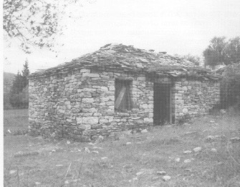
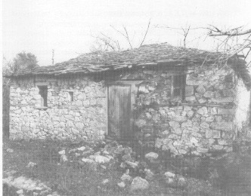
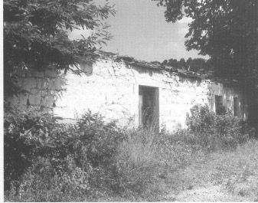
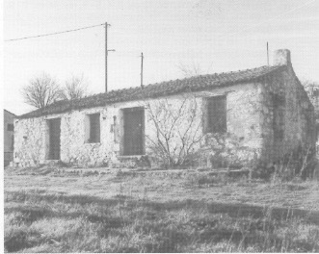
Η αρχιτεκτονική παράδοση του ηπειρωτικού χώρου
Στην πλειονότητά τους, τα σπίτια εξυπηρετούν κατά κύριο λόγο την στέγαση των ζώων, την αποθήκευση των καρπών και τις ελάχιστες ανάγκες διαβίωσης των ανθρώπων. Πολλές φορές τούτα γίνονται όλα μαζί, δηλαδή τα ζώα διανυκτερεύουν στους ίδιους χώρους στους οποίους διανυκτερεύουν και οι άνθρωποι.
Οι ελάχιστες μονάδες είναι μονόχωρες λιθόκτιστες ισόγειες κατοικίες. Ανάλογα με την τοπική ιδιοτυπία και συνθήκες, αυτή η βασική μονάδα εξελίσσεται τόσο καθ’ ύφος όσο και κατά μήκος, ενώ συμπληρώνεται πολλαπλασιαστικά από επιπλέον χώρους, με το ίδιο ή άλλο υλικό.
Σπίτια της αρχιτεκτονικής παράδοσης του ηπειρωτικού ελληνικού χώρου από την Κεντρική και Νότια ηπειρωτική Ελλάδα σε τύπους κλειστού ισόγειου μακρυναριού (ή καλυβιού) της υπαίθρου.
Παπαϊωάννου, Κ. Το Ελληνικό Παραδοσιακό Σπίτι: Η γενική διάρθρωση της αρχιτεκτονικής του και η τυπολογία της. Αθήνα: Πανεπιστημιακές Εκδόσεις Ε.Μ.Π., 2003, σ.32

Slide 11
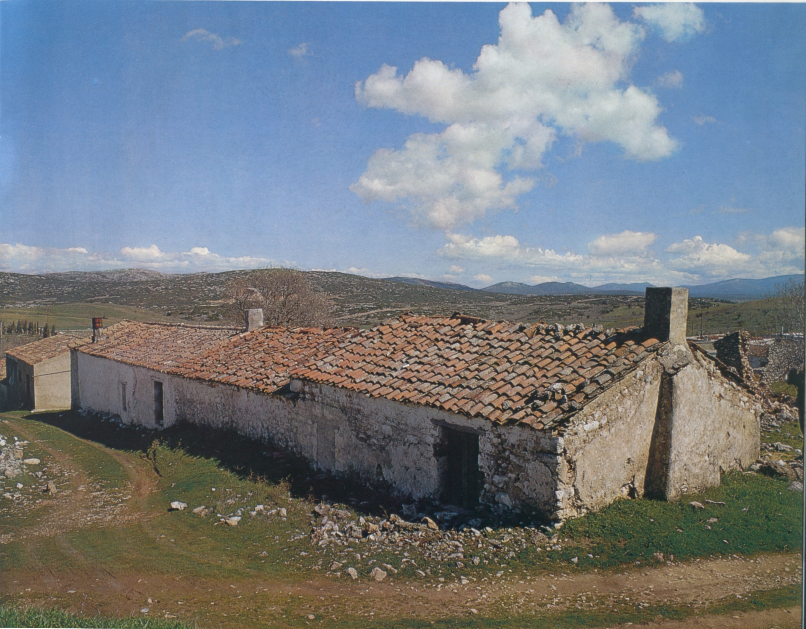
Η αρχιτεκτονική παράδοση του ηπειρωτικού χώρου
Συνολικά ο Παπαϊωάννου (2003) ξεχωρίζει τυπολογικά τα κτίσματα σε:
Ισόγεια, διώροφα, ή με περισσότερους ορόφους, δηλ. βάσει του ύψους τους
Κλειστά και ανοιχτά, ξεχωρίζοντας τα δεύτερα από την ύπαρξη ενός ανοιχτού υπόστεγου χώρου/στοάς γνωστής κατά τόπους και ως χαγιάτι
Μονόχωρα, δίχωρα, τρίχωρα, τετράχωρα, με πρόσθετους χώρους σε σχήμα «Γ» ή «Π», ανάλογα με τους χώρους που έχουν.
Συμπτυγμένα ή μακρινάρια, ανάλογα με το σχήμα τους.
Σπίτια στα Δερβενοχώρια. Κλειστό ισόγειο μακρυνάρι που αναπτύσσεται σε μήκος ανάλογα με τις ανάγκες.
Κρεμέζη – Δημητσάντου, Α. Αττική. Αθήνα: Μέλισσα, 1984, σ.27

Slide 12
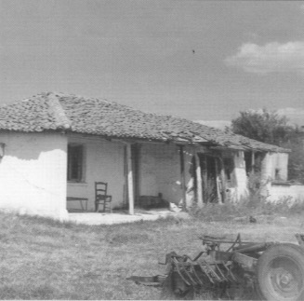
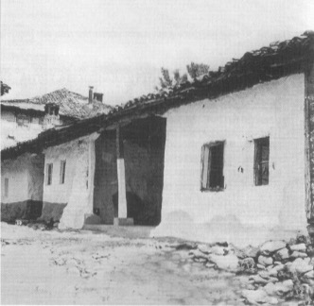
Οι κατοικίες στις πεδινές περιοχές
Η κατοικία στις πεδινές περιοχές, συνιστά συνήθως τον απλούστερο τύπο κατοικίας της ενδοχώρας.
Πρόκειται για ένα απλό κτίσμα, το οποίο καλύπτει τις απολύτως βασικές ανάγκες της διαβίωσης των ανθρώπων, της φύλαξης των προϊόντων της καλλιέργειάς τους και τα ζώα τους.
Στην πορεία προστέθηκαν βοηθητικοί χώροι για τα ζώα αλλά και ένας ανοιχτός υπόστεγος χώρος κυκλοφορίας, το χαγιάτι, για την προστασία της εισόδου και την θερινή διημέρευση.
Σπίτια της αρχιτεκτονικής παράδοσης του ηπειρωτικού χώρου, ανοιχτά (με χαγιάτι), ισόγεια από την Βόρεια Ελλάδα. Από τον Μίσχο Ροδόπης και από την Βέροια.
Παπαϊωάννου, Κ. Το Ελληνικό Παραδοσιακό Σπίτι: Η γενική διάρθρωση της αρχιτεκτονικής του και η τυπολογία της. Αθήνα: Πανεπιστημιακές Εκδόσεις Ε.Μ.Π., 2003, σ.44

Slide 13
Συγκρότημα στην Παιανία, Αττικής.
Οι κατοικίες στις πεδινές περιοχές
Ο πέτρινος μαντρότοιχος οριοθετεί την ιδιοκτησία. Διακρίνουμε σύμπλεγμα κτισμάτων με πρώτο το μικρό πυργάκι (που, εκτός των άλλων είναι και μια κάποια ένδειξη κύρους) με την πέτρινη σκάλα. Δίπλα του έχει προσαρτηθεί προς τον δρόμο εργαστήριο όπου κεντούσαν μεσογείτικες φορεσιές. Δεξιά ο στάβλος, το υπόστεγο και το ‘σχεδόν πάντα απαραίτητο’ πηγάδι.
Κρεμέζη – Δημητσάντου, Α. Αττική. Αθήνα: Μέλισσα, 1984, σ.15.

Slide 14
Κατοικία στα Μέγαρα, Αττικής.
Οι κατοικίες στις πεδινές περιοχές
Ενδιαφέρων διώροφος υπόστεγος χώρος προσαρτημένος μπροστά από το κτίριο, το λεγόμενο «χαγιάτι» ή «λιακωτό», εξ’ ολοκλήρου φτιαγμένος από ξύλο, που συνδέει τα συνήθως ξεχωριστά δωμάτια.
Συχνά στις μέρες μας οι κατασκευές αυτές έχουν αντικατασταθεί από υποστυλώματα, δοκούς και πλάκες από σκυρόδεμα.
Κρεμέζη – Δημητσάντου, Α. Αττική. Αθήνα: Μέλισσα, 1984, σ.25.

Slide 15
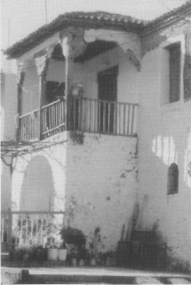
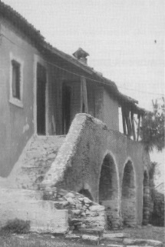
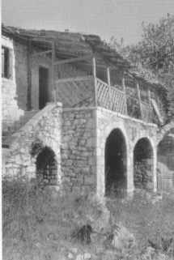
Διώροφα σπίτια με χαγιάτι, Νότια Ηπειρωτική Ελλάδα.
Οι κατοικίες στις πεδινές περιοχές
Σε αντίθεση με πριν, εδώ το κάτω μέρος του χαγιατιού είναι κτιστό από λιθοδομή με καμάρες (τόξα).
Συνολικά όλες οι ξύλινες κατασκευές βασίζονται στην λογική της δοκού επί στύλου. Τόσο στο εξωτερικό όσο και στο εσωτερικό του σπιτιού (εφόσον υπάρχουν πατάρια. Στις διώροφες κατοικίες τα πατώματα διαμορφώνονται επίσης με ξύλινες δοκούς που είναι πακτωμένες μέσα στην λιθοδομή.
Από αριστερά προς τα δεξιά: Κατοχή Ξηρομέρου, Σταμάτα Αττικής, και Ασσέα Τρίπολης.
Παπαϊωάννου, Κ. Το Ελληνικό Παραδοσιακό Σπίτι: Η γενική διάρθρωση της αρχιτεκτονικής του και η τυπολογία της. Αθήνα: Πανεπιστημιακές Εκδόσεις Ε.Μ.Π., 2003, σ.72
Notes:
Το χαγιάτι γενικά και σε όλες του τις παραλλαγές εννοείται σαν χώρος κυκλοφορίας – δηλαδή ένας χώρος που διανέμει στα διάφορα ξεχωριστά δωμάτια.
Για παράδειγμα στα Βορειοελλαδικά σπίτια το χαγιάτι είναι συχνά κλειστό.

Slide 16
Πλίνθινη κατοικία στα Κορέστεια, Καστοριά
Οι κατοικίες στις πεδινές περιοχές
Το χαγιάτι απαντάται εξίσου και στους Μακεδονίτικους τύπους σπιτιών, εγκιβωτισμένο στους περιμετρικούς τοίχους του σπιτιού και συχνά συμπληρωμένο με επιπλέον χώρους ανάλογα με τις ανάγκες.
Εδώ βλέπουμε την λεγόμενη «πλατυμέτωπη» τυπολογία κατοικιών με χώρους συμπληρωμένους σε μορφή «Γ». Οι εσωτερικοί χώροι αναπτύσσονται εν σειρά κατά μήκος της πλευράς.
Αγγελοπούλου, Σοφιάννα. ‘Ταξίδια στον κόσμο: Κορέστεια τα νεκρά χωριά’, 25 Οκτώβριος 2011.
http://afaia-kalokairi.blogspot.gr/2011/10/aokomh-omopia.html / CC BY-NC 3.0
Notes:
* ανάμεσα στην Καστοριά και στις Πρέσπες

Slide 17
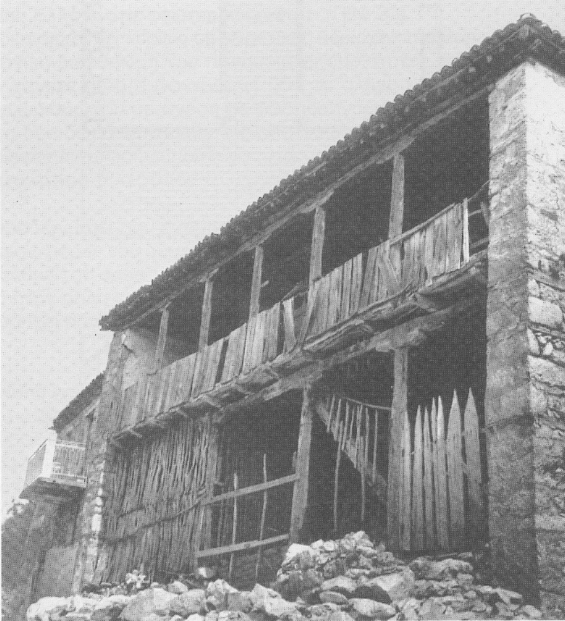
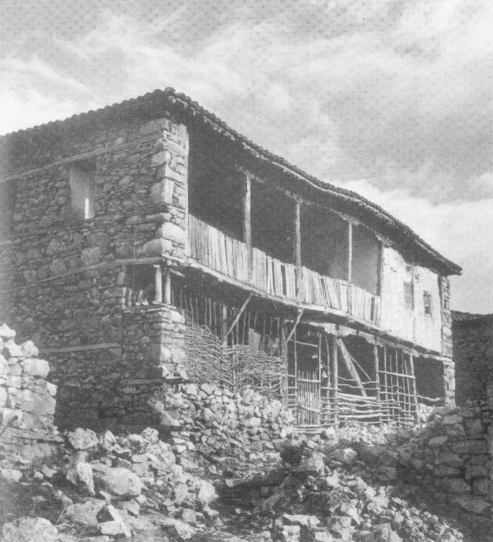
Ανοιχτά πρόστυλα διώροφα σπίτια της Β. Ελλάδας.
Οι κατοικίες στις πεδινές περιοχές
Το χαγιάτι συναντάται επίσης και με τις ονομασίες «δοξάτος», «κρεβάτα» και «μπρούστι». Χρησιμεύει σαν χώρος κυκλοφορίας, αλλά και σαν χώρος παραμονής και αναψυχής κατά τους καλοκαιρινούς μήνες και είναι κατά κανόνα στραμμένο προς τον ευνοϊκότερο δυνατό προσανατολισμό.
Στα μακεδονίτικα σπίτια, το κλείσιμο των πλαγίων του πλευρών συχνά προστατεύει είτε από τον Βοριά είτε από την Δύση.
Ανοιχτά διόροφα σπίτια από τους Ψαράδες και τον Αγ. Γερμανό Πρεσπών.
Παπαϊωάννου, Κ. Το Ελληνικό Παραδοσιακό Σπίτι: Η γενική διάρθρωση της αρχιτεκτονικής του και η τυπολογία της. Αθήνα: Πανεπιστημιακές Εκδόσεις Ε.Μ.Π., 2003, σ.98

Slide 18
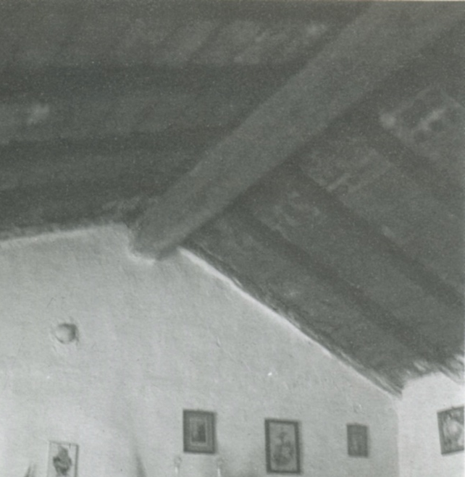
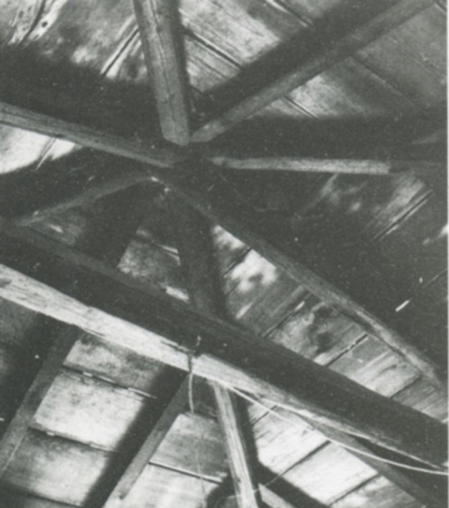
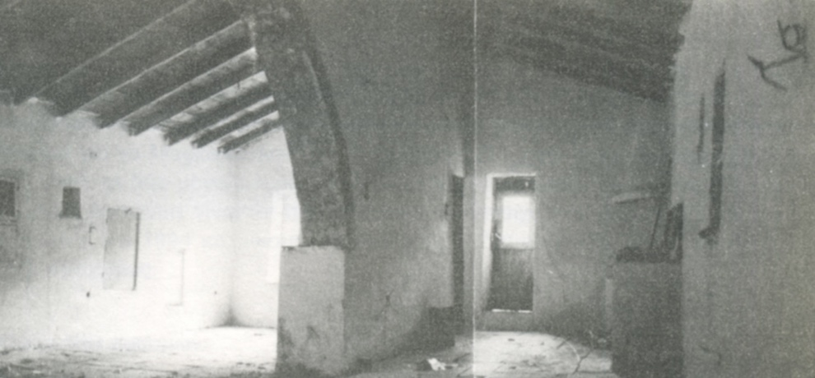
Οι κατοικίες στις πεδινές περιοχές
Οι οροφές κατασκευάζονται συνήθως με απλά ζευκτά, ωστόσο ανάλογα με την περιοχή εμφανίζονται ορισμένες χαρακτηριστικές ιδιοτυπίες.
Στην Αττική, για παράδειγμα, η στέγη στα μακρινάρια αναλύεται πρακτικά σε δύο μονόριχτες στέγες, που στηρίζεται είτε με την χρήση μεγάλου κορμού που διατρέχει το μέσον παράλληλα με τις μεγάλες πλευρές (το λεγόμενο «μεσοδόκι»), είτε με την χρήση κτιστής καμάρας. Είναι προφανές ότι στην δεύτερη περίπτωση οργανώνεται ανάλογα και ο εσωτερικός χώρος.
πάνω αριστερά: Στέγη με μεσοδόκι. πάνω δεξιά: λεπτομέρεια τετράριχτης στέγης.
κάτω: Σπίτι στο Λιόπεσι, ο καμαρικός πυρήνας.
Δημητσάντου – Κρεμέζη, Α. Το καμαρόσπιτο της Αττικής: προέλευση και αντιστοιχίες μιας βασικής αρχιτεκτονικής ιδιοτυπίας. Αθήνα: εκδ. της ιδίας (Διδ. Διατρ.), 1986. Με την σειρά: σ.31, σ.44, σ.76
Notes:
Η καμάρα στηρίζεται σε βάσεις πλάτους από 0,50 έως 0,60 μ και ύψος 0,80 -1,00 μ.
Μια μεγάλη πλακόπετρα καλύπτει κάθε βάση και εξέχει από αυτήν μερικά εκατοστά, σαν επίκρανο (...)
Πάνω σε αυτήν τοποθετείται ο πρώτος τοξόλιθος από λαξευμένο πορόλιθο , πάντα μεγαλύτερος από τους άλλους. Στην κορυφή της καμάρας οι τοξόλιθοι συνήθως συναντώνται με αρμό και όχι με «κλείδα» (δηλ. μια κορυφαία πέτρα η οποία σφηνώνεται ανάμεσα στους τοξόλιθους)
Η χάραξη της καμάρας γινόταν με ένα καλάμι, το οποίο στερεωνόταν στο κέντρο του ημικυκλίου και στην συνέχεια περιφερόταν κατά την κίνηση του ρολογιού και με βάση τον κύκλο αυτό έφτιαχναν τον ξυλότυπο.
Φυσικά η καμάρα στην λαϊκή αρχιτεκτονική χρησιμοποιείται κατά κανόνα στην εγκάρσια διεύθυνση, ώστε να λειτουργεί όχι σαν μεσοδοκός αλλά σαν αντηρίδα.

Slide 19
Οι κατοικίες στις πεδινές περιοχές
Στα σπίτια της ενδοχώρας βλέπουμε λιθόκτιστες κατασκευές με ακανόνιστες ξυλοδεσιές. Αυτές οι λιθόκτιστες κατασκευές επιχρίονται, αν και σε ορισμένες περιπτώσεις παραμένουν ανεπίχριστες (π.χ. στους στάβλους, για λόγους οικονομίας).
Ο λίθος που χρησιμοποιείται είναι τοπικός, κάτι που δικαιολογεί τις διαφορές μεταξύ τόπων και τεχνικών. Το ίδιο συμβαίνει και με τα συνδετικά κονιάματα και τα επιχρίσματα, που εξαρτώνται από την διαθεσιμότητα σε αργιλώδες χώμα.
Δρόμος του Βαρουσιού, Τρίκαλα.
Τσαπαλά – Βαρδούλη, Φ. «Τρίκαλα». Στο Ελληνική Παραδοσιακή Αρχιτεκτονική: Θεσσαλία-Ήπειρος, τομ. 6. Αθήνα: Μέλισσα, 1998, σ.96

Slide 20
Οι κατοικίες στις πεδινές περιοχές
Σε κάποιες περιπτώσεις συναντάμε την χρήση ωμών πλίνθων (π.χ. στην πεδιάδα της Θεσσαλίας και ειδικότερα στην Κάτω Ελάτη Τρικάλων, και στα χωριά των Κορεστείων, στην Καστοριά). Πρόκειται για τούβλα φτιαγμένα από χώμα αργιλικής σύστασης και άμμο σε αναλογία 3:1 σε συνδυασμό με άχυρο για αντοχή στον εφελκυσμό, ενώ προαιρετικά χρησιμοποιούνται τρίχες ζώων ή τσιμέντο σαν σταθεροποιητής.
Το χτίσιμο με πηλό είναι μια τεχνική με εκτενή χρήση ήδη από τους αρχαίους οικισμούς.
Πλινθόκτιστο σπίτι στα Τρίκαλα.
‘Ένα ιστολόγιο για τη δόμηση με χώμα.’ Ημερομηνία πρόσβασης 21 Σεπτέμβριος 2015. http://xtizontasmexoma.blogspot.gr/.

Slide 21
Οι κατοικίες στις ορεινές περιοχές
Μικρό Πάπιγκο, Ζαγοροχώρια.
Σταματοπούλου, Χ. «Ζαγόρι». Στο Ελληνική Παραδοσιακή Αρχιτεκτονική: Μακεδονία Α’, τομ. 8, . Αθήνα: Μέλισσα, 1998, σ.242
Η κατοικία στην ορεινή Ελλάδα χαρακτηρίζεται από την συνύπαρξη κατώτερου και ανώτερου ορόφου (κατώι και ανώι) με τον συνακόλουθο λειτουργικό διαχωρισμό των λειτουργιών των χώρων.
Οι κατοικίες αυτές μπορούν να είναι διώροφες ή συχνά και τριώροφες, εξολοκλήρου φτιαγμένες από πέτρα.
Τέλος η έλλειψη σε αργιλώδη χώματα κάνουν τα κονιάματα να σπανίζουν, ωστόσο αναδεικνύουν την κατεργασία των λίθων σε μια πραγματική τέχνη.

Slide 22
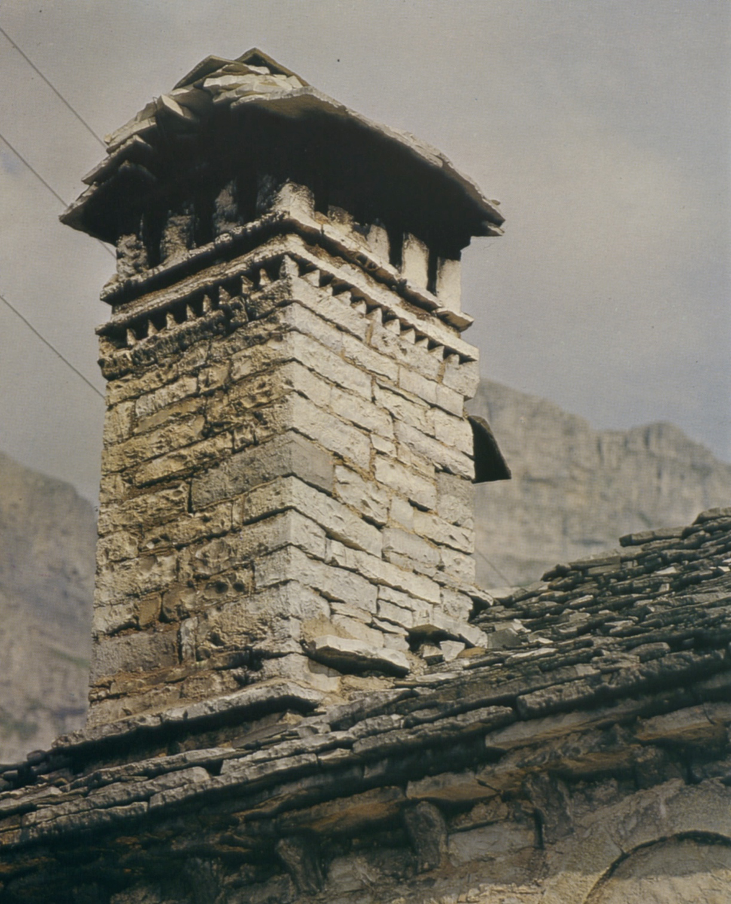
Ζαγοροχώρια
Η εμφανής πέτρα είναι το βασικό χαρακτηριστικό γνώρισμα των οικισμών του Ζαγοριού. Σαν υλικό υπάρχει άφθονο στην περιοχή, ενώ συναντιέται σαν
Ασβεστόλιθος λευκός ή γκρί ανοιχτός (για τοιχοποιίες, επιστεγάσεις, πλακοστρώσεις)
Γρανιτοειδής με χρώμα σκούρο γκρι ή γαλαζωπό (για τις ίδιες χρήσεις)
Πορώδεις ασβεστόλιθος (για θόλους, τρούλλους εκκλησιών και φούρνους)
Στις τρεις αυτές κατηγορίες θα συναντήσουμε και ειδικότερες συστάσεις, όπως την άσπρη πέτρα και την σιδερόπετρα (παραλλαγή του 2) που χρησιμοποιείται στις τοιχοποιίες, και την μαύρη πλάκα που είναι πιο ελαφριά, αντέχει στις διακυμάνσεις της θερμοκρασίας και χρησιμοποιείται στις επιστεγάσεις.
Σταματοπούλου, Χ. «Ζαγόρι». Στο Ελληνική Παραδοσιακή Αρχιτεκτονική: Θεσσαλία-Ήπειρος, τομ. 6. Αθήνα: Μέλισσα, 1998, σ.243-245
Μεγάλο Πάπιγκο. Καμινάδα στο σπίτι Τσάβαλου.
Ο.α., σ.262

Slide 23
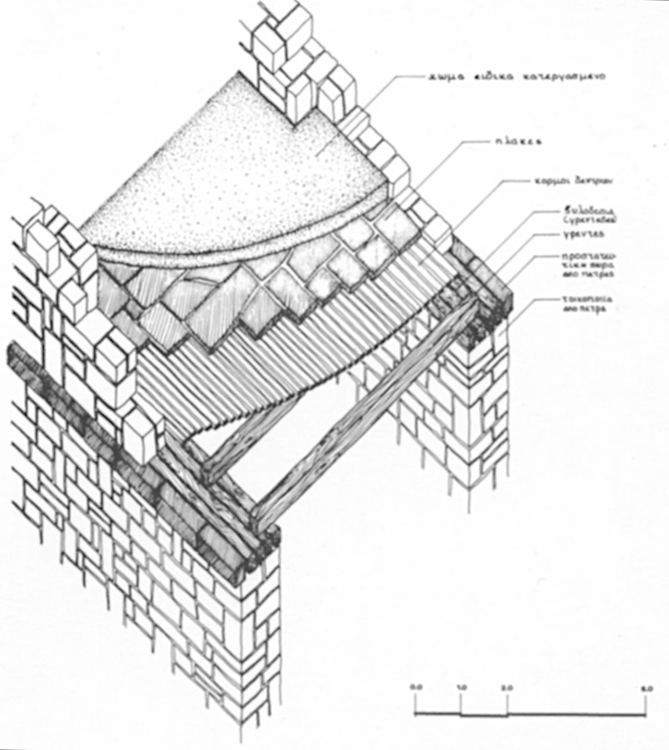
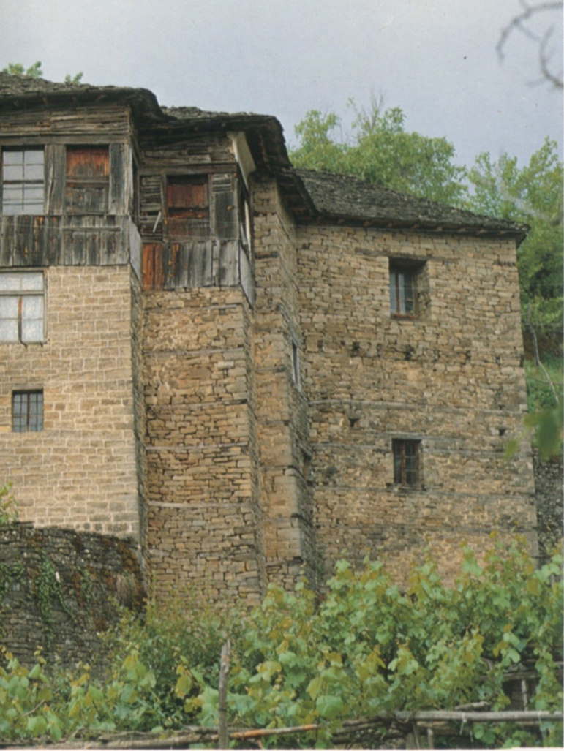
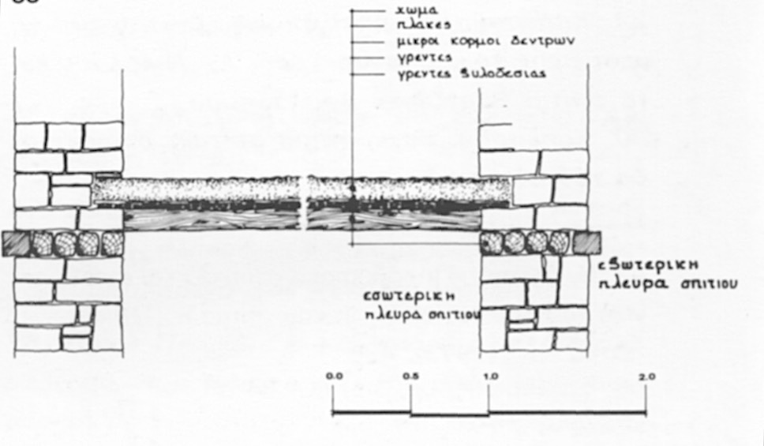
Ζαγοροχώρια
Τα Ζαγορίτικα σπίτια κατασκευάζονται εξ’ ολοκλήρου από ανεπίχριστη πέτρα. Οι στρώσεις των λίθων γίνονται ισόδομα σε αράδες, ορθογωνισμένες με κατεργασία της εξωτερικής τους πλευράς, με λίγο ή καθόλου συνδετικό κονίαμα και πολύ μικρό αρμό.
Το πάχος της τοιχοποιίας είναι περί τα 60-70 εκ. και χωρίζεται από συνεχόμενα οριζόντια διαζώματα από ξυλοδεσιές σε απόσταση 70-100 εκ. μεταξύ τους. Οι ξυλοδεσιές είναι πελεκητά καδρόνια, δρύινα ή κέδρινα, που καταλαμβάνουν όλο το πάχος του τοίχου εκτός από την εξωτερική πλευρά, όπου τοποθετείται σειρά από πέτρες ώστε να εξασφαλίζεται προστασία από τα καιρικά φαινόμενα.
Σταματοπούλου, Χ. «Ζαγόρι». Στο Ελληνική Παραδοσιακή Αρχιτεκτονική: Θεσσαλία-Ήπειρος, τομ. 6. Αθήνα: Μέλισσα, 1998, σ.244-5
Notes:
Από κάτω προς τα πάνω:
Δοκοί από πελεκητούς κορμούς δέντρων (γρέντες): χρησιμοποιούνται τόσο εγκάρσια όσο και στην ξυλοδεσιά.
Πέτσωμα από μικρούς κορμούς δέντρων
Πλάκες από λίθο
Ειδικά κατεργασμένο χώμα – το χώμα λειτουργεί ως μονωτικό για τις μυρωδιές των ζώων, ενώ ταυτόχρονα λειτουργεί και σαν καλός αγωγός για την θερμότητά τους.

Slide 24
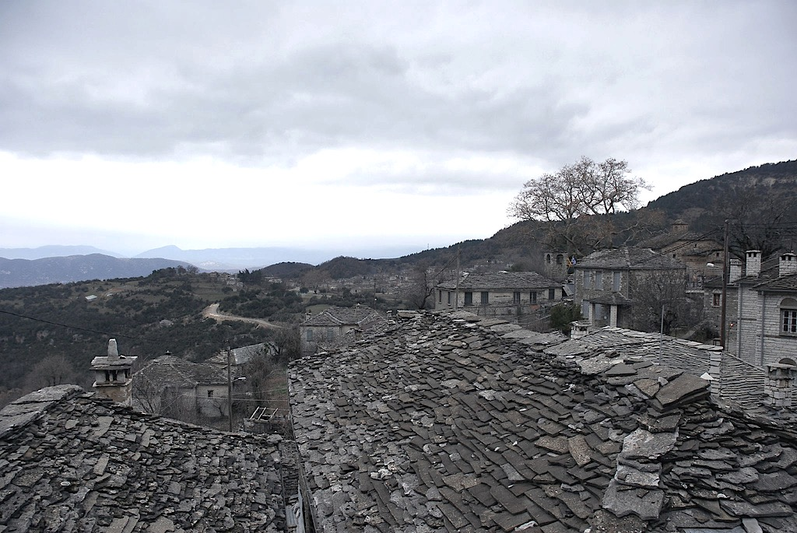
Ζαγοροχώρια
Οι στέγες κατασκευάζονταν επίσης από λίθους. Ήταν συνήθως τετράριχτες, κατασκευασμένες από απλά ζευκτά κατασκευασμένα από δρύινα πελεκητά δοκάρια. Ανάμεσα στα ζευκτά τοποθετούνταν τεγίδες και πέταυρα (το λεπτό σανίδι με το οποίο ταβανώνεται η οροφή του σπιτιού). Οι πλάκες της επιστέγασης τοποθετούνταν απευθείας στα πέταυρα χωρίς να παρεμβάλλεται πέτσωμα. Στις ράχες της στέγης οι πλάκες είναι κομμένες πιο προσεκτικά και ονομάζονται κορφιάδες.
Σταματοπούλου, Χ. «Ζαγόρι». Στο Ελληνική Παραδοσιακή Αρχιτεκτονική: Θεσσαλία-Ήπειρος, τομ. 6. Αθήνα: Μέλισσα, 1998, σ.246
Μικρό Πάπιγκο
"MIKROS PAPIGOS VILLAGE" από τον Theodore. Υπό την άδεια CC BY-NC 2.0 μέσω Flickr
Notes:
Από κάτω προς τα πάνω:
Δοκοί από πελεκητούς κορμούς δέντρων (γρέντες): χρησιμοποιούνται τόσο εγκάρσια όσο και στην ξυλοδεσιά.
Πέτσωμα από μικρούς κορμούς δέντρων
Πλάκες από λίθο
Ειδικά κατεργασμένο χώμα

Slide 25
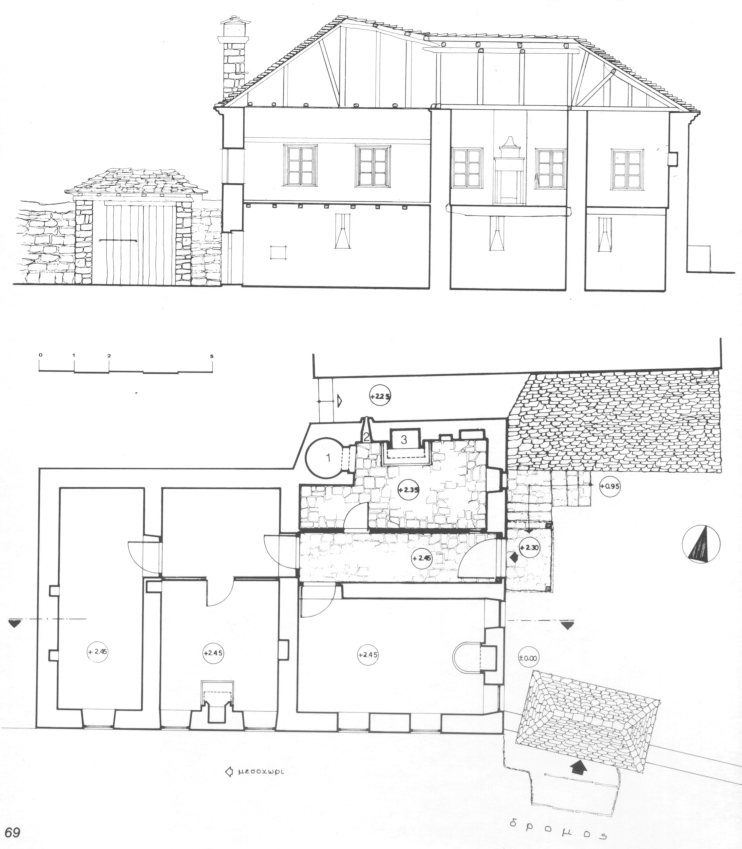
Ζαγοροχώρια
Το Ζαγοριανό σπίτι συνήθως εμφανίζεται σε συμπλέγματα που οργανώνονται μέσα σε μια αυλή, με το κύριο σπίτι να δεσπόζει και βοηθητικά κτίσματα να συμπληρώνουν το σύνολο.
Το κυρίως σπίτι αποτελείται από το ισόγειο και τον ή τους ορόφους. Το ισόγειο (χαγιάτι) χρησιμεύει κυρίως σαν πέρασμα προς τους πάνω ορόφους, ενώ συμπληρώνεται με βοηθητικούς χώρους όπως κελάρια και αποθήκες. Σπάνια στο ισόγειο μπορεί να φιλοξενείται και το μανζάτο ή μαγειρειό. Οι όροφοι φιλοξενούν τους χώρους διαμονής και κατοικίας.
Μεγάλο Πάπιγκο, Σπίτι Αρχιμανδρίτη. Ισόγειο.
Σταματοπούλου, Χ. «Ζαγόρι». Στο Ελληνική Παραδοσιακή Αρχιτεκτονική: Θεσσαλία-Ήπειρος, τομ. 6. Αθήνα: Μέλισσα, 1998, σ.259
Notes:
Εδώ το μαγειρειό βρίσκεται στο ισόγειο. Διακρίνονται: ο φούρνος (1), ο νεροχύτης (2) και το τζάκι (3).

Slide 26
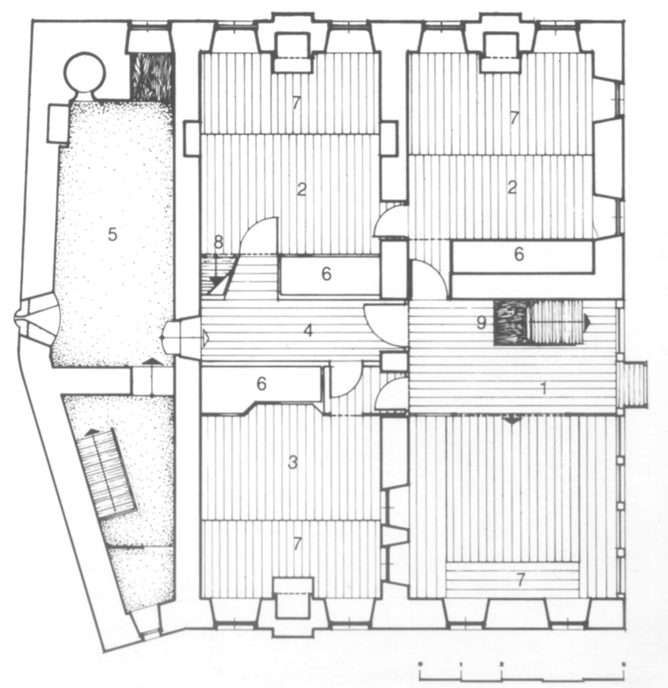
Ζαγοροχώρια
Στον όροφο οργανώνονται οι κύριοι χώροι διαμονής. Ο χώρος στον οποίο καταλήγει η σκάλα από το ισόγειο ονομάζεται κρεβάτα [1]. Παρότι αρχικά αυτός ο χώρος λειτουργεί για την διανομή στα άλλα δωμάτια, αργότερα μεγαλώνει παίρνοντας διαστάσεις και διαμορφώνοντας μια ευρύχωρη σάλα με μπάσια [7] στην μία πλευρά, οπότε και γίνεται χώρος υποδοχής.
Η μπάσια είναι ένας περισσότερο ή λιγότερο οριοθετημένος υπερυψωμένος χώρος στον οποίο απλώνονται στρώματα που χρησιμεύουν είτε για κάθισμα, είτε για τον ύπνο.
Το επίσημο δωμάτιο υποδοχής είναι ο οντάς ή νοντάς [3], διαμορφωμένος και αυτός με μπάσια περιμετρικά. Συνήθως ο νοντάς είναι ελαιοχρωματισμένος με κυρίαρχο χρώμα το μπλε, ενώ η διακόσμησή του είναι σε ευθεία αναλογία με τον πλούτο του ιδιοκτήτη.
Καπέτσοβο, Σπίτι Τζούφη. Όροφος.
Σταματοπούλου, Χ. «Ζαγόρι». Στο Ελληνική Παραδοσιακή Αρχιτεκτονική: Θεσσαλία-Ήπειρος, τομ. 6. Αθήνα: Μέλισσα, 1998, σ.259

Slide 27
Κρεβάτα με πλούσια ξύλινη διακόσμηση.
Σταματοπούλου, Χ. «Ζαγόρι». Στο Ελληνική Παραδοσιακή Αρχιτεκτονική: Θεσσαλία-Ήπειρος, τομ. 6. Αθήνα: Μέλισσα, 1998, σ.256

Slide 28
Τζάκι στην κρεβάτα.
Παρατηρήστε τις μικρές εσοχές στον τοίχο οι οποίες ονομάζονται σκαλοφρύδες, όπως και το χαρακτηριστικό κυλινδρικό εξόγκωμα / καμινάδα που ονομάζεται μπουχαρί.
Σταματοπούλου, Χ. «Ζαγόρι». Στο Ελληνική Παραδοσιακή Αρχιτεκτονική: Θεσσαλία-Ήπειρος, τομ. 6. Αθήνα: Μέλισσα, 1998, σ.250

Slide 29
Νοντάς με τζάκι και περιμετρική μπάσια. Παρατηρήστε τον ζωγραφικό διάκοσμο άγνωστου Χιοναδίτη ζωγράφου, ενδεικτικό του πλούτου του ιδιοκτήτη.
Σταματοπούλου, Χ. «Ζαγόρι». Στο Ελληνική Παραδοσιακή Αρχιτεκτονική: Θεσσαλία-Ήπειρος, τομ. 6. Αθήνα: Μέλισσα, 1998, σ.253

Slide 30
Ζαγοροχώρια
Το μαντζάτο [2] είναι το δωμάτιο ύπνου και διαμονής της οικογένειας. Μπορεί να είναι καλοκαιρινό ή χειμωνιάτικο, ανάλογα με τον προσανατολισμό του, και διαθέτει πάντα τζάκι και μπάσια.
Τόσο στον νοντά όσο και στο μαντζάτο, στον τοίχο απέναντι από το τζάκι βρίσκεται η μεσάντρα [6], μια ξυλόγλυπτη εντοιχισμένη ντουλάπα ιδιαίτερου κάλλους που προορίζεται για την φύλαξη των στρωμάτων, ενώ διαμορφώνει και την είσοδο στον χώρο. Εδώ διαμορφώνεται και ένα διάζωμα που ονομάζεται γυναικωνίτης.
Τέλος στον όροφο συναντάμε και το μαγειρειό [5], ένα ευρύχωρο δωμάτιο με φούρνο και τζάκι για την γάστρα, νεροχύτη και ντουλάπια για τις σοδειές. Έχει λίγα μικρά παράθυρα και δάπεδο χωμάτινο ή πλακόστρωτο, σε αντίθεση με τους υπόλοιπους χώρους του ορόφου που το δάπεδο είναι ξύλινο.
Καπέτσοβο, Σπίτι Τζούφη. Όροφος.
Σταματοπούλου, Χ. «Ζαγόρι». Στο Ελληνική Παραδοσιακή Αρχιτεκτονική: Θεσσαλία-Ήπειρος, τομ. 6. Αθήνα: Μέλισσα, 1998, σ.259
Notes:
Ο γυναικωνίτης χρησίμευε για να ακούν οι γυναίκες τις συζητήσεις των ανδρών (π.χ. την πρόταση για γάμο).

Slide 31
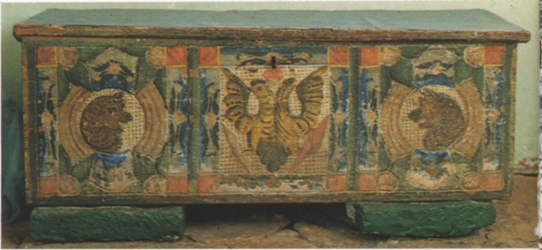
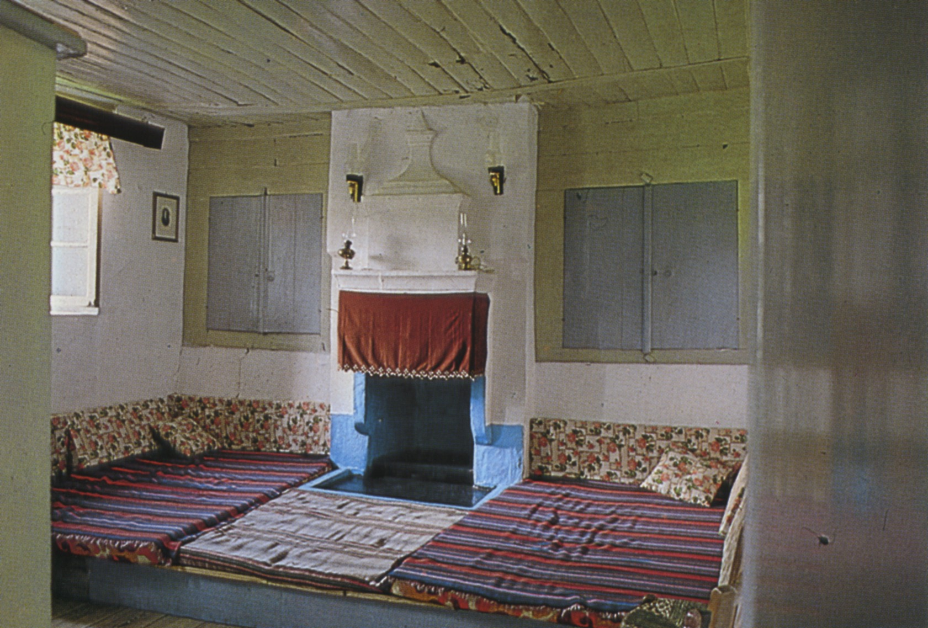
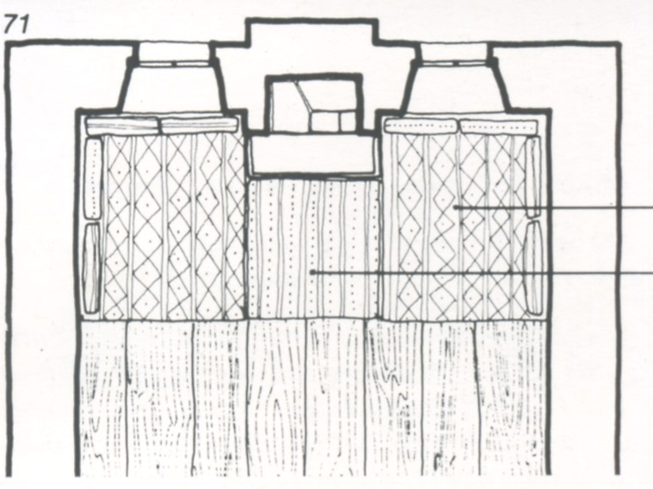
1
2
Μαντζάτο – ο χώρος ύπνου της οικογένειας. Προσέξτε το παιδικό στρώμα [2] ανάμεσα στα δύο ακραία που προορίζονται για τους ενήλικους [1].
Πάνω αριστερά: διακοσμημένη κασέλα, ένα από τα απαραίτητα εξαρτήματα του Ζαγορίτικου σπιτιού.
Σταματοπούλου, Χ. «Ζαγόρι». Στο Ελληνική Παραδοσιακή Αρχιτεκτονική: Θεσσαλία-Ήπειρος, τομ. 6. Αθήνα: Μέλισσα, 1998, σ.260

Slide 32
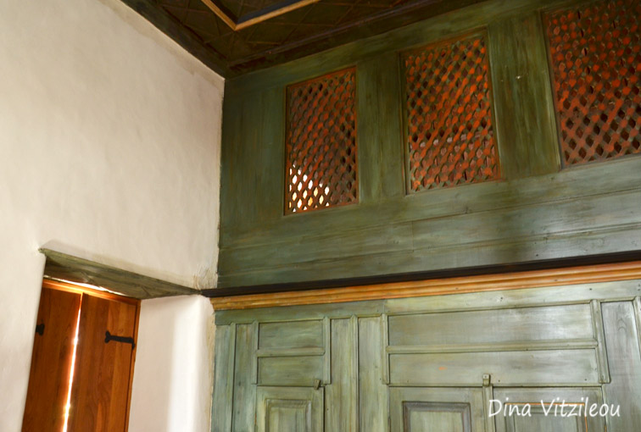
Λεωνίδιο, Πύργος Τσικαλιώτη.
Ο γυναικωνίτης πάνω από την μεσάντρα, με καφασωτό μπροστά για να παρακολουθούν οι γυναίκες τα τεκταινόμενα στον οντά χωρίς να τις βλέπουν οι άντρες επισκέπτες.
Βιντζηλαίου, Ντίνα. ‘Ο πύργος του Τσικαλιώτη ευπρεπίστηκε..’, 9 Ιανουάριος 2013. http://poulithragr.blogspot.gr/2013/01/blog-post.html.

Slide 33
Το σαχνισί
Ένα ιδιαίτερο μορφολογικό στοιχείο των σπιτιών της Κεντρικής και Β. Ελλάδας είναι μια προεξοχή, γνωστή και ως «σαχνισί», που δίνει στα σπίτια της περιοχής το χαρακτηριστικό τους ύφος.
Το σαχνισί βρίσκεται κατά κανόνα στην νότια πλευρά του οικήματος, και είναι πρακτικά διάτρητοι από παράθυρα σε σειρά, σε ορισμένες περιπτώσεις και σε όλο τους το μήκος.
Σπίτι στην Σιάτιστα, Ν. Κοζάνης
"Σιάτιστα- Siatista" από την Eleanna Kounoupa.
Με επιφύλαξη παντός δικαιώματος, μέσω Flickr

Slide 34
Το σαχνισί
Η προεξοχή αυτή συναντάται τόσο σαν μεμονωμένο στοιχείο πάνω σε λιθόκτιστο φέροντα οργανισμό, όσο και σαν μέρος μιας συνολικής ξυλόπηκτης ελαφριάς κατασκευής («τσατμάς») στον ανώτερο όροφο που στηρίζεται πάνω στο λιθόκτιστο κατώτερο επίπεδο.
Από τα μικρά σπίτια στον οικισμό της Άνω Πόλης στην Θεσσαλονίκη μέχρι τα Γιάννενα ή την Ξάνθη, τα αρχοντικά στη Σιάτιστα, στα Αμπελάκια Λάρισας, στο Πήλιο ή στο Μέτσοβο, το σαχνισί αποτελεί μια από τις χαρακτηριστικότερες ιδιότυπες μορφές της ελληνικής παραδοσιακής αρχιτεκτονικής.
Τοπική αρχιτεκτονική στην παλιά πόλη της Ξάνθης.
"20091128 Xanthi Greece 3" από τον Ggia - Έργο αυτού που το ανεβάζει. Υπό την άδεια CC BY-SA 3.0 μέσω Wikimedia Commons

Slide 35
Το σαχνισί
Το σαχνισί πρακτικά είναι μια λειτουργική προέκταση των εσωτερικών χώρων του σπιτιού έξω στον δρόμο, ή προς την καλή θέα. Η λέξη «σαχνισί» σημαίνει ‘κάθισμα του Σάχη’, υποδηλώνοντας ακριβώς έναν χώρο διημέρευσης ο οποίος είναι προνομιακός.
Παρότι είναι ένα χαρακτηριστικό γνώρισμα στην ευρύτερη βαλκανική αρχιτεκτονική, τούτη η προεξοχή δεν είναι άγνωστη στην υπόλοιπη Ευρώπη (με την ονομασία «έρκερ») αλλά και στην Αμερική (με την ονμασία «bay window”)
Πρβ. Μουτσόπουλος, Ν. Κ. Η αρχιτεκτονική προεξοχή «το σαχνισί». Συμβολή στην μελέτη της ελληνικής κατοικίας. Θεσσαλονίκη: Εταιρία Μακεδονικών Σπουδών, 1988 .
Αρχοντικό Βέργου, Καστοριά.
Πρόγραμμα Smartculture. ‘Αρχοντικό Βέργου.’ Ημερομηνία πρόσβασης 23 Σεπτεμβρίου 2015. http://smartculture-webgis.eu/αρχοντικό-βέργου/.
Notes:
Η λέξη σαχνισί (= κάθισμα του σάχη) έχει περσική προέλευση, έχει όμως περιληφθεί και στην τουρκική οικοδομική ορολογία και σημαίνει την μικρή προεξοχή που προορίζεται για να καθίσει κανείς και να δει έξω. Ο όρος έρκερ (erker) έχει επικρατήσει πλέον στην ευρωπαϊκή αρχιτεκτονική, ενώ στις σύγχρονες κατοικίες των ΗΠΑ το βρίσκουμε με το όνομα Bay Window (προεξέχον παράθυρο).
Την εφαρμογή του σαχνισιού επέβαλε η ανάγκη της προέκτασης των εσωτερικών χώρων, για πληρέστερη λειτουργικότητα της κατοικίας. Αλλά και λόγοι κοινωνικοί συντέλεσαν στην δημιουργία του. Μισοκρυμμένες στα δρύφακτα, οι γυναίκες του σπιτιού παρακολουθούσαν αυτά που συνέβαιναν στον δρόμο. Οι κατασκευές αυτές ήταν ιδιαίτερα χρήσιμες για ανάπαυση και δροσιά των ενοίκων του σπιτιού.

Slide 36
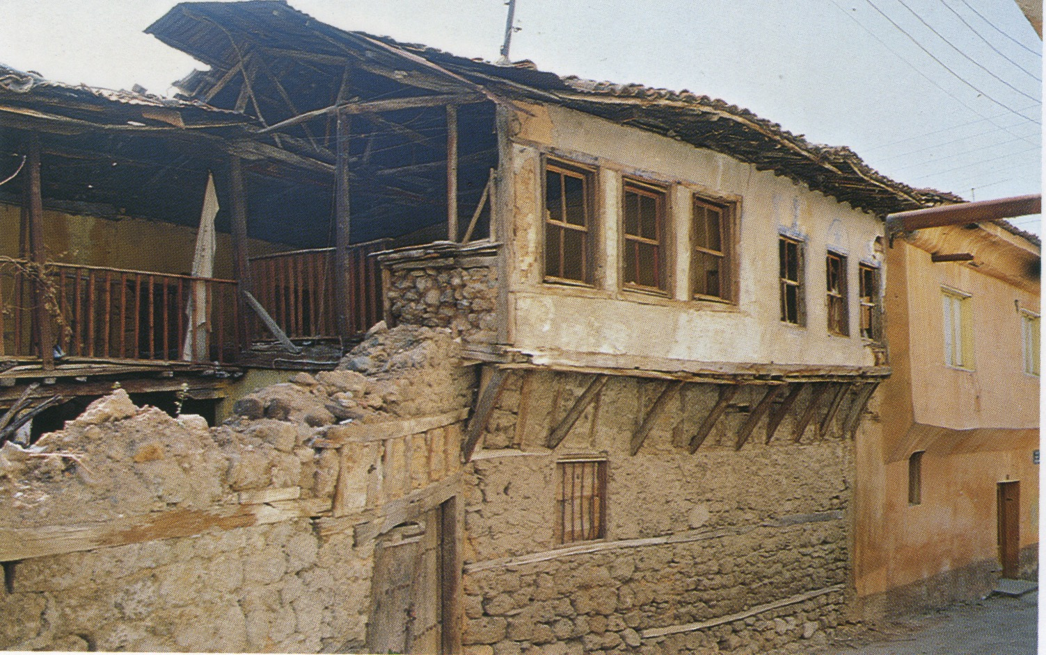
Ο ξυλόπηκτος όροφος
Είτε ως προεξοχή είτε ως ανοικτό ή κλειστό χαγιάτι, πολλά από τα σπίτια του ηπειρωτικού χώρου εμφανίζουν τον ανώτερο όροφό τους κατασκευασμένο από ξύλινη κατασκευή με τσατμά, ή οποία εδράζεται πάνω στον λίθινο κατώτερο όροφο. Αυτή η μορφολογία ανήκει στην ευρύτερη παράδοση της λαϊκής αρχιτεκτονικής των Βαλκανίων της εποχής και σημειώνει την λειτουργική διάκριση μεταξύ του ανώτερου και του κατώτερου ορόφου.
Στην περίπτωση των αρχοντικών με δύο ορόφους πάνω από το ισόγειο, αυτή η διάκριση υποδεικνύει την χειμερινή και την καλοκαιρινή διαμονή της οικογένειας.
Πλατυμέτωπες κατοικίες εν σειρά κοντά στην κεντρική πλατεία της Βέροιας.
Καλογήρου, Ν. «Βέροια». Στο Ελληνική Παραδοσιακή Αρχιτεκτονική: Μακεδονία Β’, τομ. 8, . Αθήνα: Μέλισσα, 1998, σ.77
Notes:
Λειτουργική διάκριση:
Βοηθητικοί χώροι και χώροι κύριας κατοικίας, ή
Μαγαζιά / καταστήματα και χώροι κύριας κατοικίας, ή
(στην περίπτωση τριών ορόφων) βοηθητικοί χώροι και χειμερινή / καλοκαιρινή διαμονή της οικογένειας

Slide 37
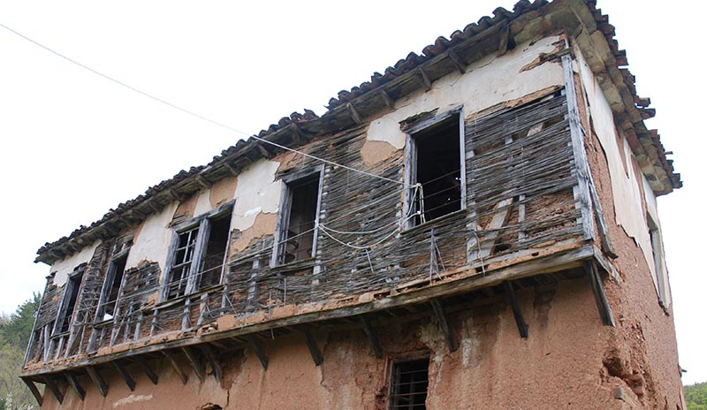
Ο τσατμάς
Από κατασκευαστικής απόψεως, ο τσατμάς είναι πλέγματα ξύλου, ποικίλων διατομών και μορφής.
Κατακόρυφοι πήχεις (10Χ10 ή 7Χ7 εκ.) στηρίζονται ή συνδέονται με τη φέρουσα κατασκευή (π.χ. πολλές φορές η άνω δοκός είναι και η δοκός στήριξης της στέγης) και πάνω τους πλέκονται οριζόντια κλαδιά.
Πάνω στο πλέγμα πιέζεται από δύο άτομα μείγμα πηλού με άχυρα σε στρώσεις , ταυτόχρονα και από τις δύο πλευρές του, ώστε η εσωτερική και η εξωτερική στρώση του πηλού να κολλήσουν μεταξύ τους και να σχηματιστεί ένα ενιαίο στρώμα, που ενσωματώνει τα κλαδιά.
https://sites.google.com/site/oikodomike12/home/epichrismata-armologemata/mpagdati-tsatmas
Notes:
Τόσο ο τσατμάς όσο και το μπαγδατί είναι τούρκικες λέξεις.

Slide 38
Το μπαγδατί
Παραλλαγή του τσατμά είναι το μπαγδατί, αν και δεν είναι απολύτως σαφές πότε ο εκάστοτε όρος χρησιμοποιείται για ποια κατασκευή. Το μπαγδατί χρησιμοποιείται κατά κόρον και για την κατασκευή των εσωτερικών μη φερόντων τοίχων.
Εδώ και πάλι η κατασκευαστική λογική είναι η δημιουργία ξύλινου σκελετού, στις πλευρές του οποίου καρφώνονται διαμορφωμένες σανίδες ή πήχεις, με μικρά κενά ανάμεσά τους (της τάξης των 1-2 εκ).
Στην συνέχεια κάθε πλευρά επιχρίεται με ασβεστοκονίαμα, του οποίου η πρόσφυση ενισχύεται καθώς εισχωρεί στα κενά ανάμεσα στις σανίδες.
‘παραδείγματα πλίνθινων κτηρίων.’ Ανέλιξη.
Ημερομηνία πρόσβασης 23 Σεπτεμβρίου 2015. http://www.anelixi.org/oikologiki-arxitektoniki/domisi-pilou/i-domisi-tou-pilou-stin-ellada/paradeigmata-plinthinon-ktirion/
Notes:
Τόσο ο τσατμάς όσο και το μπαγδατί είναι τούρκικες λέξεις.

Slide 39
Τα αρχοντικά της Β. Ελλάδας
Παρότι τα αρχοντικά οικήματα διαφοροποιούνται μορφολογικά κατά περιοχή, τα ποιοτικότερα από αυτά εμφανίζονται στον γεωγραφικό χώρο της Κεντρικής και Βόρειας Ελλάδος, καθώς ξεπερνούν την μήτρα της τοπικής λαϊκής παράδοσης και αντανακλούν επιρροές από τα μεγάλα αστικά κέντρα της Βαλκανικής, αλλά και της Κωνσταντινούπολης. Τόσο μέσα από τις διακοσμητικές τους λεπτομέρειες, όσο και μέσα από την διάρθρωση των χώρων τους και το μέγεθός τους, αντανακλούν τον πλούτο και την δύναμη του ιδιοκτήτη και ξεχωρίζουν από τις γειτονικές τους απλούστερες κατοικίες.
Τέτοιες κατοικίες συναντώνται κυρίως στην Δυτική Μακεδονία και σε αστικά κέντρα της Θράκης, της Ηπείρου και της Θεσσαλίας. Επίσης εμφανίζονται οικιστικά σύνολα όπου τα αρχοντικά καθορίζουν τον χαρακτήρα ολόκληρου του οικισμού, όπως π.χ. Στην Σιάτιστα, στα Αμπελάκια, τα χωριά του Πηλίου , κ.α.
Πρβ. Παπαϊωάννου, Κ. Το Ελληνικό Παραδοσιακό Σπίτι: Η γενική διάρθρωση της αρχιτεκτονικής του και η τυπολογία της. Αθήνα: Πανεπιστημιακές Εκδόσεις Ε.Μ.Π., 2003, σ.138-9
Καστοριά, Αρχοντικό Σκούταρη.
"Καστοριά, Αρχοντικά" από τον Giorgos Bampaliti.
Με επιφύλαξη παντός δικαιώματος, μέσω Flickr

Slide 40
Τα αρχοντικά της Β. Ελλάδας
Ένα από τα σημαντικότερα χαρακτηριστικά των αρχοντικών σπιτιών είναι και η ανάπτυξή τους καθ’ ύψος, καθώς συχνά ανεβαίνουν κατά έναν περισσότερο όροφο από τους συνήθεις δύο. Έτσι ο γενικός διαχωρισμός μεταξύ ισογείου που εξυπηρετεί βοηθητικές χρήσεις και ορόφου που εξυπηρετεί την ζωή της οικογένειας αποκτά μια επιπλέον διαβάθμιση, αυτή την φορά μεταξύ χειμερινών χώρων και καλοκαιρινών.
Κατά κανόνα οι χειμερινοί χώροι περικλείονται από λιθόκτιστο κέλυφος και εκμεταλλεύονται την θερμοχωρητικότητα αλλά και θερμική αδράνεια του υλικού για να προφυλάξουν από τις αλλαγές της θερμοκρασίας.
Αντιθέτως στον 3^{ο} -καλοκαιρινό- όροφο εμφανίζονται ξυλόπηκτες κατασκευές οι οποίες αποδίδουν μια μορφολογική κορύφωση στην όλη σύνθεση και εξασφαλίζουν απρόσκοπτη θέα και δροσισμό από τα πολυάριθμα παράθυρά τους.
Μέτσοβο, Αρχοντικό Αβέρωφ – σήμερα Λαογραφικό Μουσείο Μετσόβου.
‘ΛΑΟΓΡΑΦΙΚΟ ΜΟΥΣΕΙΟ ΜΕΤΣΟΒΟΥ.’ Ημερομηνία πρόσβασης 23 Σεπτέμβριος 2015. http://www.ioannina.gr/p2/index.php?option=com_content&view=article&id=150:2014-02-27-08-09-50&catid=49:2014-02-27-08-01-11&Itemid=134.

Slide 41
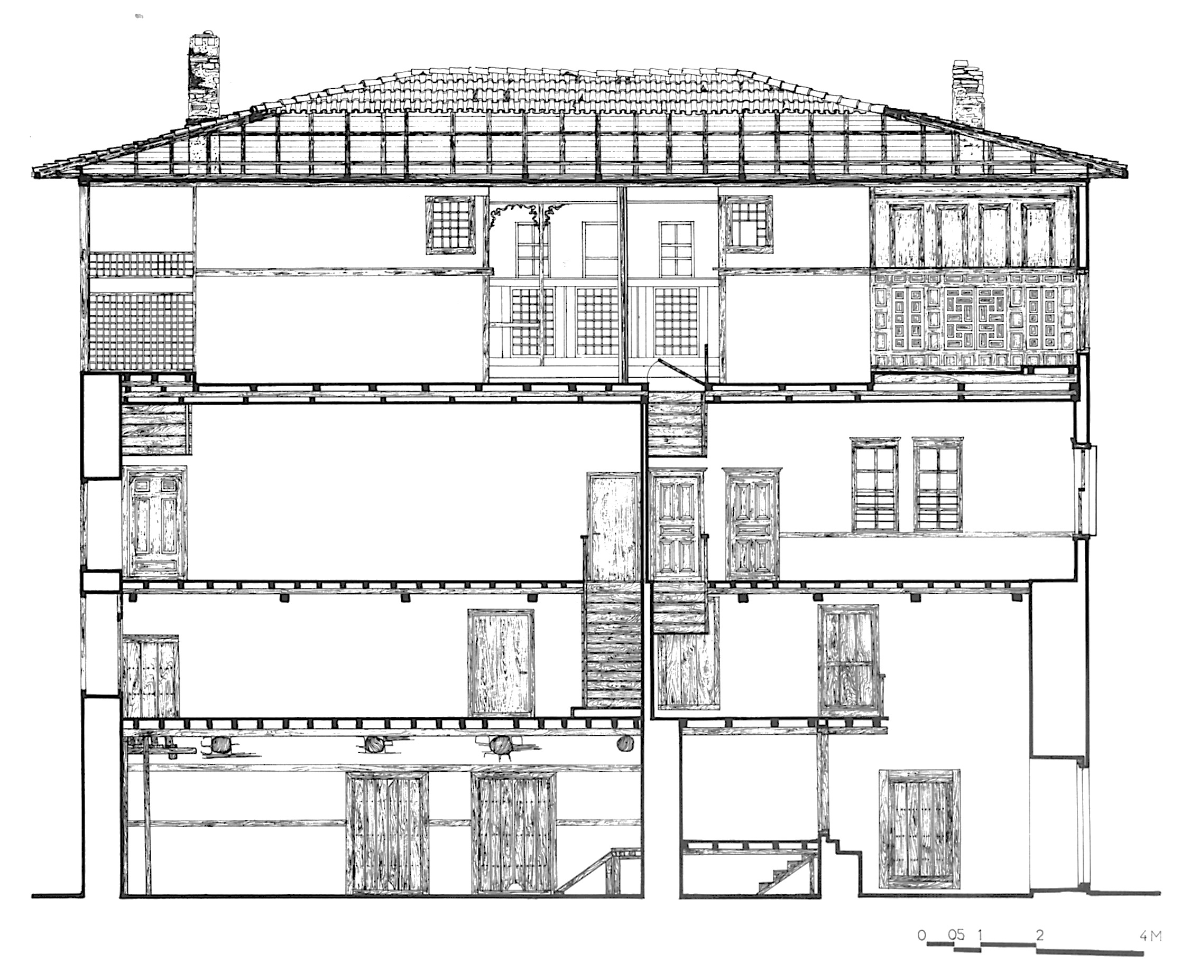
Καστοριά, Αρχοντικό Τσιατσαπά
Τομή κατά μήκος του κτιρίου. Αξίζει να σημειωθεί το σύστημα των δαπέδων με σταυρωτές δοκούς από σκληρά ξύλα (δρυς, φτελιές, πεύκα, έλατα).
Τα δοκάρια της κατώτερης στρώσης (τα «πάτερα») έχουν διατομή 15Χ15εκ και εδράζονται απ’ ευθείας στον πέτρινο τοίχο, σε απόσταση 1,5μ μεταξύ τους. Πάνω σε αυτά τοποθετούνται σταυρωτά άλλα δοκάρια με διατομή 12Χ10εκ σε αραιότερα διαστήματα. Τέλος πάνω σε αυτή την στρώση τοποθετούνται δοκάρια 10Χ8εκ ή 10Χ10εκ σε απόσταση ανά 40εκ., πάνω στα οποία καρφώνονται μαλακές σανίδες από λευκή ξυλεία διαστάσεων 2οοΧ2Χ27εκ.
Πέρα από την Καστοριά, για να επιτευχθούν τα μεγάλα ανοίγματα των αρχοντικών στην Β’ Ελλάδα συχνά χρησιμοποιείται μεσοδόκι, το οποίο μπορεί να υποστηρίζεται και με εμφανή υποστυλώματα μέσα στον χώρο.
Μουτσόπουλος, Ν. Κ. «Καστοριά». Στο Ελληνική Παραδοσιακή Αρχιτεκτονική: Μακεδονία Α’, τομ. 7, . Αθήνα: Μέλισσα, 1998, σ. 137. (εικόνα στην σ.116)

Slide 42
Τα αρχοντικά της Β. Ελλάδας
Κεντρικής σημασίας χώρος για τα αρχοντικά αυτά είναι ο οντάς, που αποτελεί το κεντρικό δωμάτιο διημέρευσης της οικογένειας. Ο Παπαϊωάννου ξεχωρίζει στον οντά τα παρακάτω βασικά στοιχεία:
Η θέση της εισόδου διαμορφώνεται σε μια γωνιά και ενσωματώνεται στην «μεσάντρα».
Ο χώρος κλιμακώνεται σε δύο επίπεδα, διαχωρίζοντας την περιοχή για κίνηση (με παπούτσια) και την περιοχή για κάθισμα (χωρίς παπούτσια)
Στα πλάγια διαμορφώνονται δύο μεγάλα συμμετρικά σαλόνια, ο λεγόμενος «μουσαφίρ οντάς»
Στην μέση των ντιβανιών διαμορφώνεται περίτεχνο τζάκι το οποίο δεσπόζει στον χώρο.
Παπαϊωάννου, Κ. 2003, σ.139
Μουσαφίρ-οντάς στο ανώι του αρχοντικού Τοπάλη
Τσιμπλούλης, Γεράσιμος. ‘Μουσαφίρ-οντάς στο ανώι του αρχοντικού Τοπάλη.’ Μουσείο Λαϊκής Τέχνης & Ιστορίας Πηλίου (Μακρινίτσας), 13 Μάιος 2012. http://www.museology.gr/photo/2928604:Photo:42032?context=album&albumId=2928604%3AAlbum%3A42105.

Slide 43
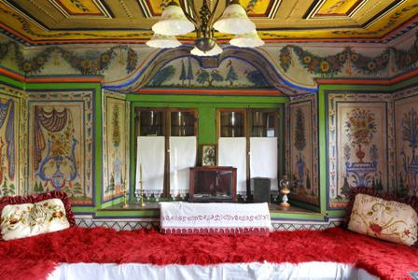
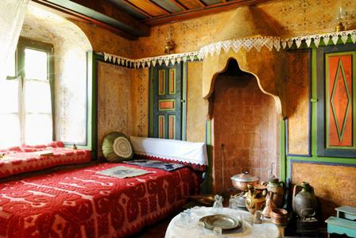
Αρχοντικό Δόλγκηρα (1700 [1840]), Σιάτιστα Κοζάνης.
Ξαναγυρνώντας στην κατακόρυφη λειτουργική οργάνωση του σπιτιού, στην πάνω φωτογραφία απεικονίζεται ο καλός «μπας» οντάς στα ανώτερο επίπεδο, «διακοσμημένος από λαϊκούς ζωγράφους» αλλά και «με έπιπλα από τη Βιέννη, τη Βουδαπέστη και το Βουκουρέστι». Είναι σαφές ότι αντανακλά το επίπεδο ευμάρειας του ιδιοκτήτη και απευθύνεται στους καλεσμένους.
Δίπλα βλέπουμε τον οντά στο κατώτερο επίπεδο, για την διημέρευση της οικογένειας κατά τους χειμερινούς μήνες. Δεσπόζει το τζάκι με την χαρακτηριστική κυλινδρική του μορφή.
«Αρχοντικά Σιάτιστας»
http://www.siatista.info
Φωτό: Ιωάννα Νικολαρεϊζη & Ολγα Νικολαϊδου.

Slide 44
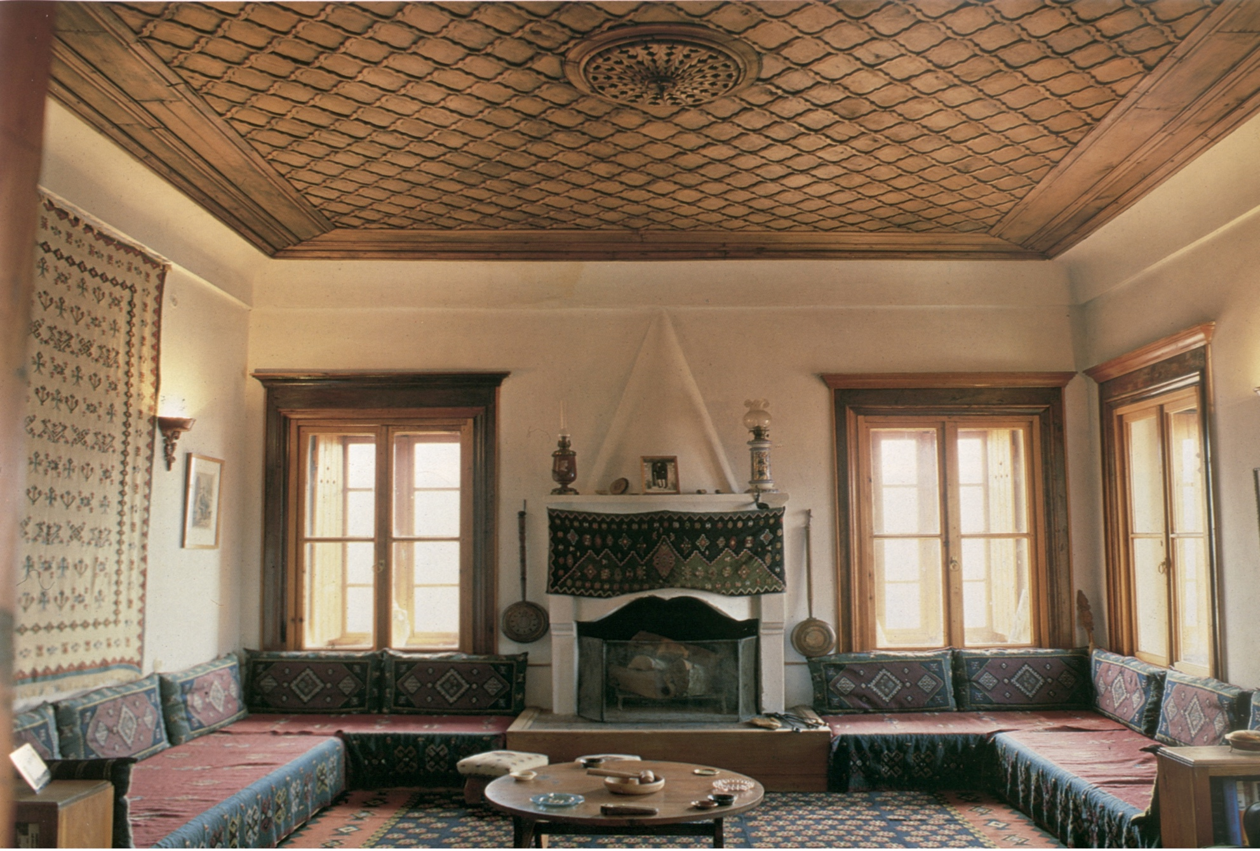
Μέτσοβο, Αρχοντικό Αβέρωφ.
Εδώ ο χώρος υποδοχής οργανώνεται με το χαρακτηριστικό τζάκι να δεσπόζει στο κέντρο του τοίχου, ενώ αναπτύσσονται συμμετρικά ντιβάνια που διατρέχουν την περίμετρο του χώρου. Αξίζει να σημειωθεί το λιτό ξυλόγλυπτο ταβάνι (καθώς οι Μετσοβίτες δεν αρέσκονταν σε πληθωρικές διακοσμήσεις).
Επίσης αξίζει να σημειωθούν τα διπλά κουφώματα, όπως και το κιλίμι στον τοίχο, για την καλύτερη μόνωση του χώρου.
Χαρίσης, Β. Α. «Μέτσοβο». Στο Ελληνική Παραδοσιακή Αρχιτεκτονική: Θεσσαλία-Ήπειρος, τομ. 6. Αθήνα: Μέλισσα, 1998, σ.183

Slide 45
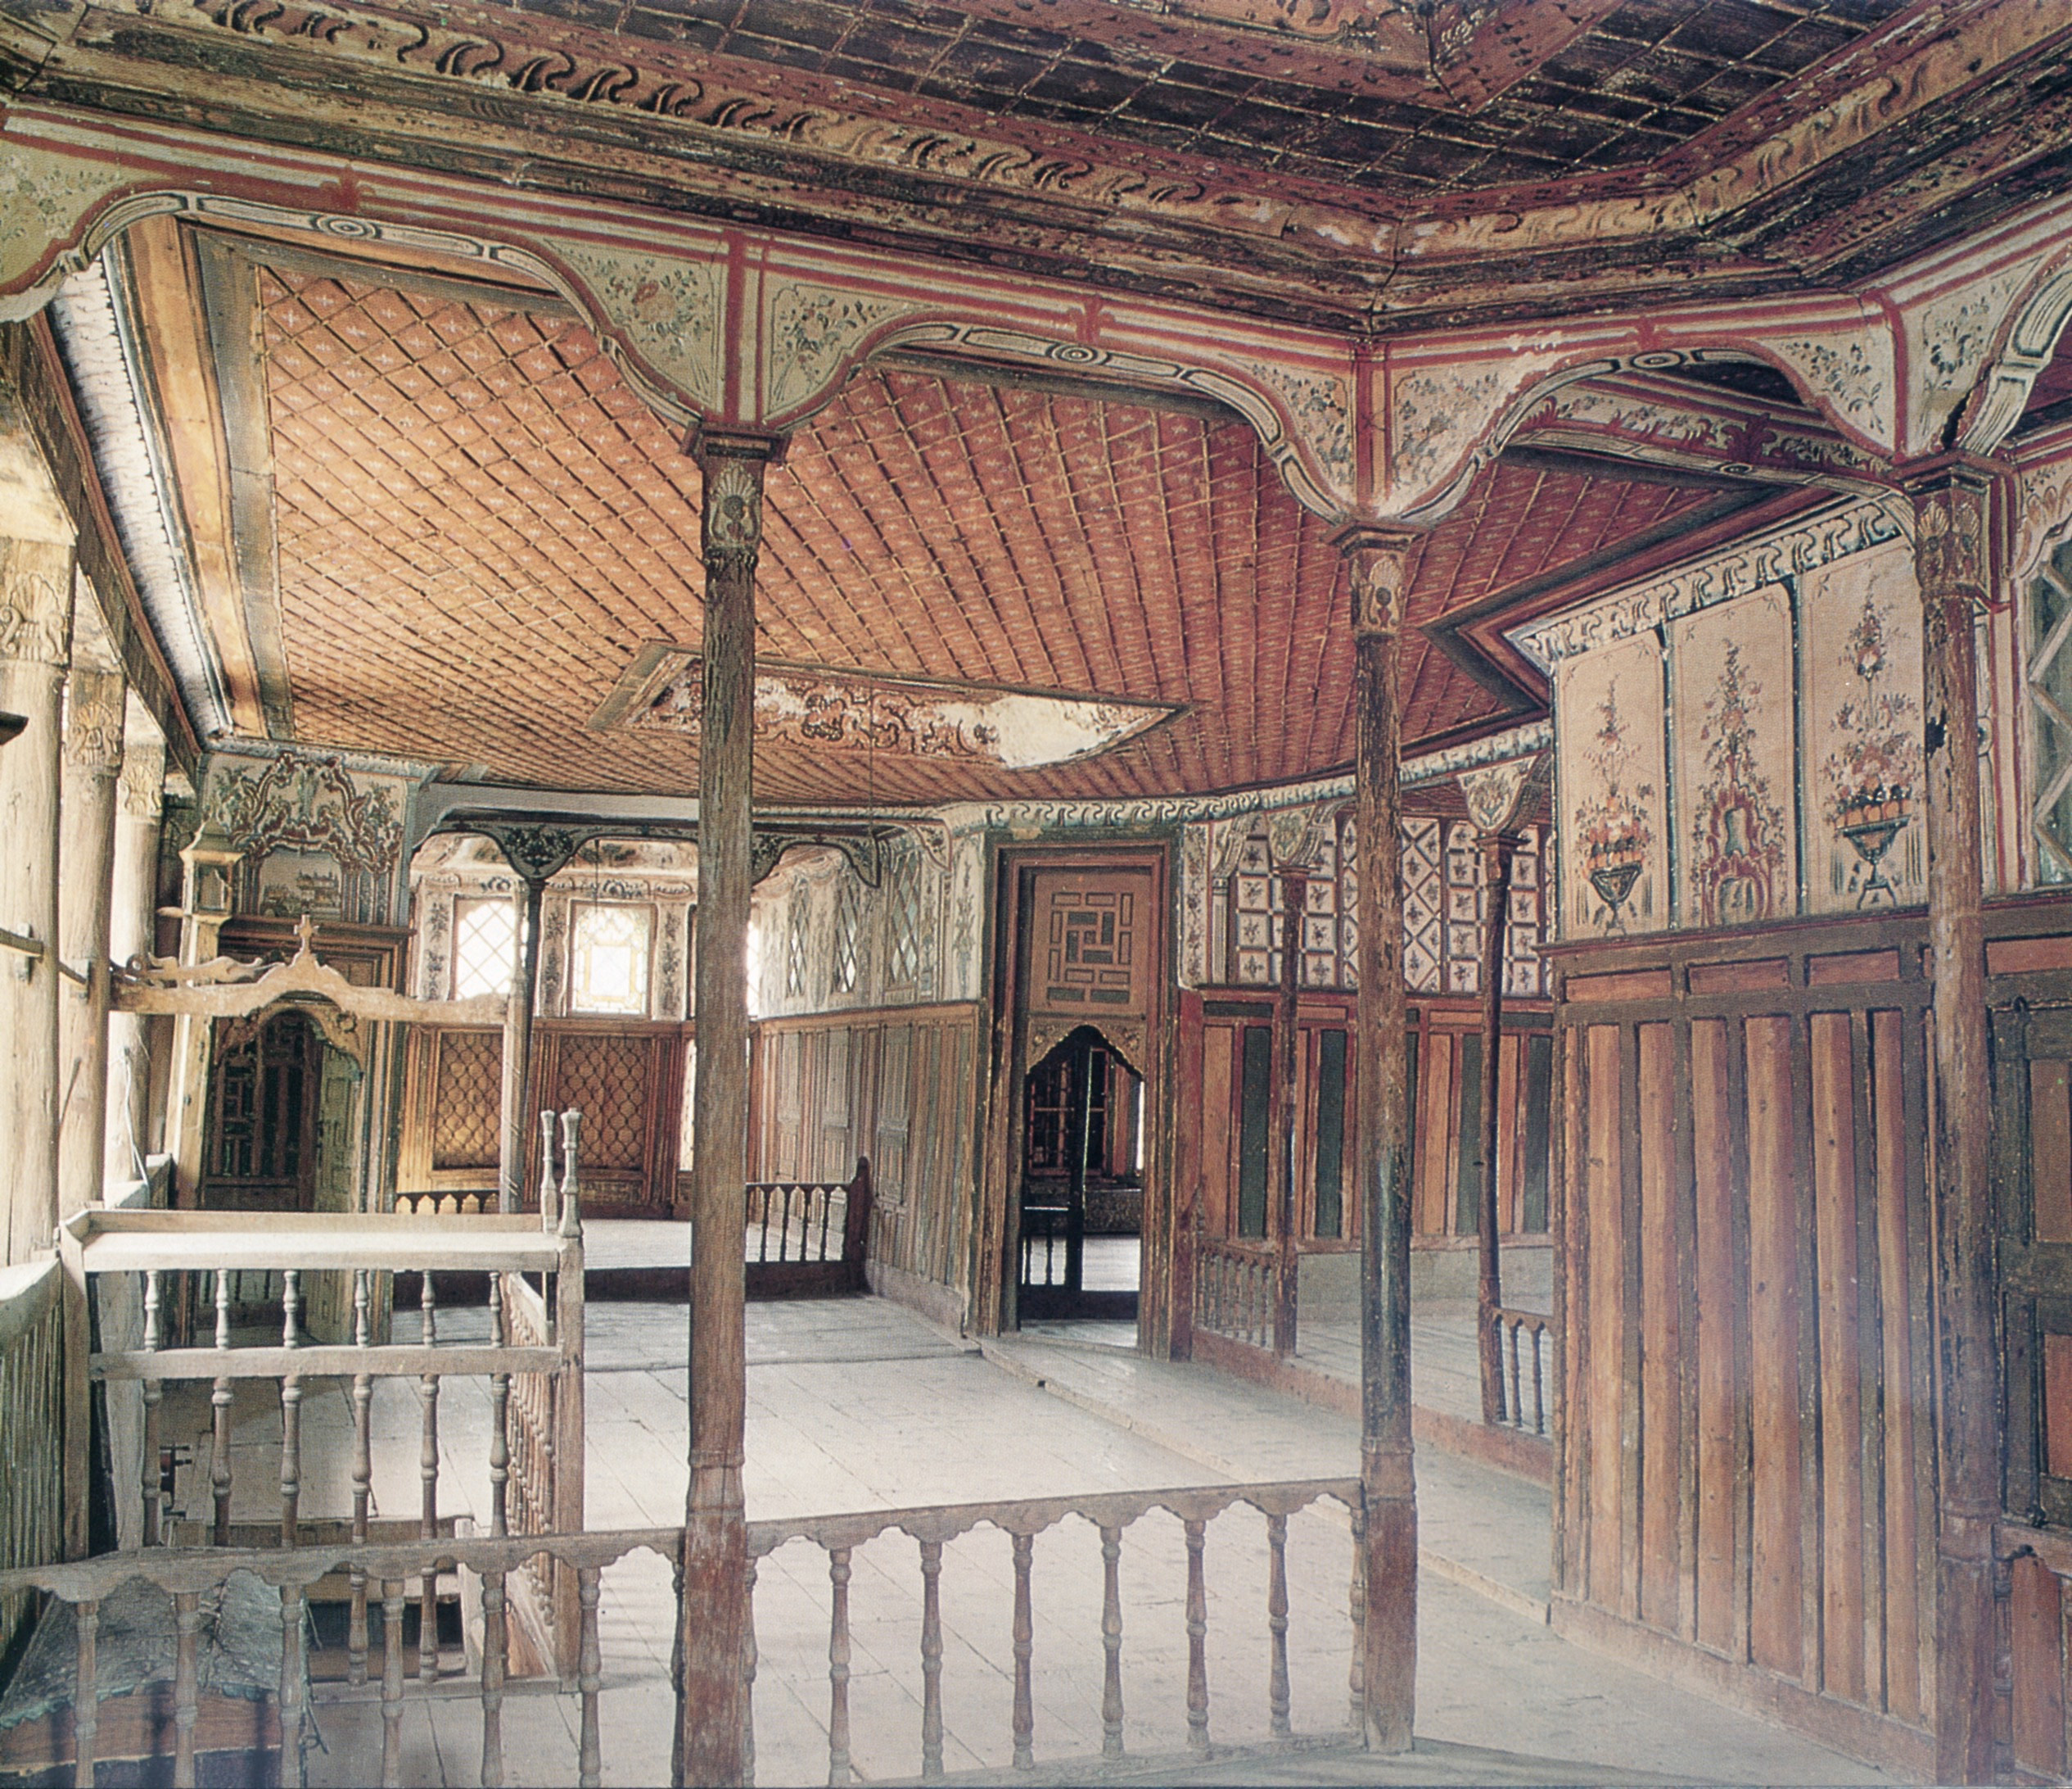
Αμπελάκια, Αρχοντικό Γεωργίου Μαύρου (Σβάρτς).
Άποψη του χώρου υποδοχής/κατανομής στα δωμάτια (κρεβάτα) στο ανώι του αρχοντικού.
Χαρακτηριστική είναι η διαμόρφωση με σοφάδες στις τρεις πλευρές της κρεβάτας, και τους τρείς αντίστοιχους οντάδες στις τρεις γωνιές του.
Τόσο ο ξυλόγλυπτος όσο και ο ζωγραφικός διάκοσμος του αρχοντικού καθιστά το οικοδόμημα σαν ένα από τα σημαντικότερα έργα λαϊκής αρχιτεκτονικής που έχουμε διαθέσιμα σήμερα.
Χαρίσης, Β. Α. «Μέτσοβο». Στο Ελληνική Παραδοσιακή Αρχιτεκτονική: Θεσσαλία-Ήπειρος, τομ. 6. Αθήνα: Μέλισσα, 1998, σ.133
Notes:
Τα Αμπελάκια άκμασαν ως εμπορικός συνεταιρισμός με βασικό αντικείμενο την βαφή νημάτων, και με εμπορικές σχέσεις που έφταναν μέχρι την Βιέννη, την Βουδαπέστη, την Λειψία, το Αμβούργο, την Δρέσδη, την Οδησσό, το Λονδίνο και την Κωσταντινούπολη. Ο Σβάρτς ήταν ένας από τους βασικούς συντελεστές αυτής της δραστηριότητας, όπως και διατέλεσε διοικητής της «Συντροφιάς» των Αμπελακίων.
Στην ίδρυση και λειτουργία της «Κοινής συντροφιάς και Αδελφότητας των Αμπελακίων» στα 11778 μετείχαν υποχρεωτικά όλοι οι άνδρες, γυναίκες και παιδιά. Πράκτορες της «Συντροφιάς» ήταν εγκατεστημένοι σε όλες αυτές τις ευρωπαϊκές μητροπόλεις και έτσι εδραίωναν το εμπορικό δίκτυο μεταξύ τους.
Η «Συντροφιά» λειτούργησε περίπου 34 χρόνια, με αρκετές διαλύσεις και ανασυστάσεις εξαιτίας διχονοιών. Η διαδικασία φαίνεται ότι ολοκληρώθηκε με την πανώλη του έτους 1813.

Slide 46
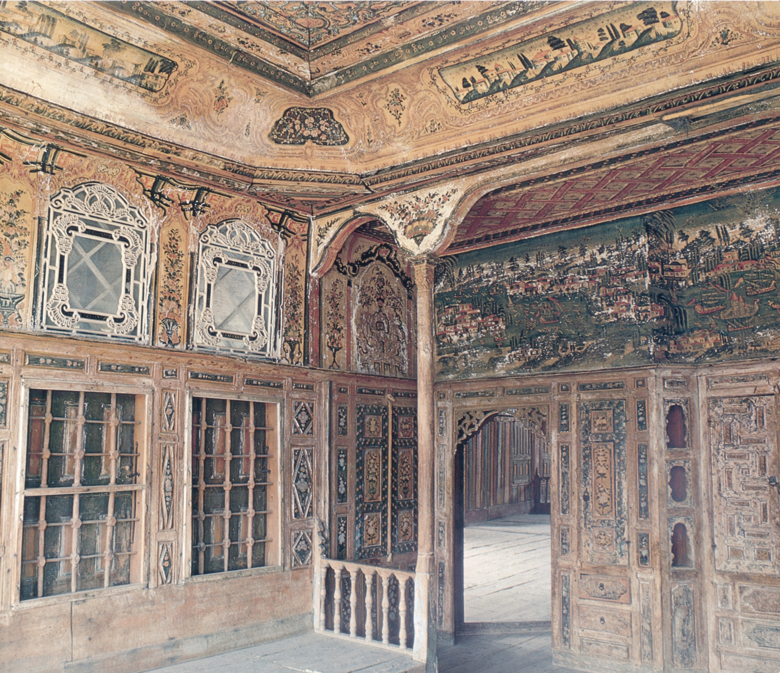
Αμπελάκια, Αρχοντικό Γεωργίου Μαύρου (Σβάρτς).
Άποψη του πράσινου οντά στο ανώι του αρχοντικού. Η είσοδος προς τον οντά γίνεται από την ξυλόγλυπτη μεσάντρα, η οποία φέρει και μια σειρά από ενδιαφέρουσες θουρίδες – κόγχες στις οποίες τοποθετούσαν πολύτιμα σκεύη και αγγεία.
Χαρακτηριστική είναι η ζωγραφιστή διακόσμηση όχι μόνο της μεσάντρας, αλλά και της οροφής και των στοιχείων στήριξής της. Οι παραστάσεις στην μεσάντρα αντανακλούν την εμπορική δραστηριότητα του ιδιοκτήτη.
Χαρίσης, Β. Α. «Μέτσοβο». Στο Ελληνική Παραδοσιακή Αρχιτεκτονική: Θεσσαλία-Ήπειρος, τομ. 6. Αθήνα: Μέλισσα, 1998, σ.135
Notes:
Απεικονίζεται η Κωσταντινούπολη;

Slide 47
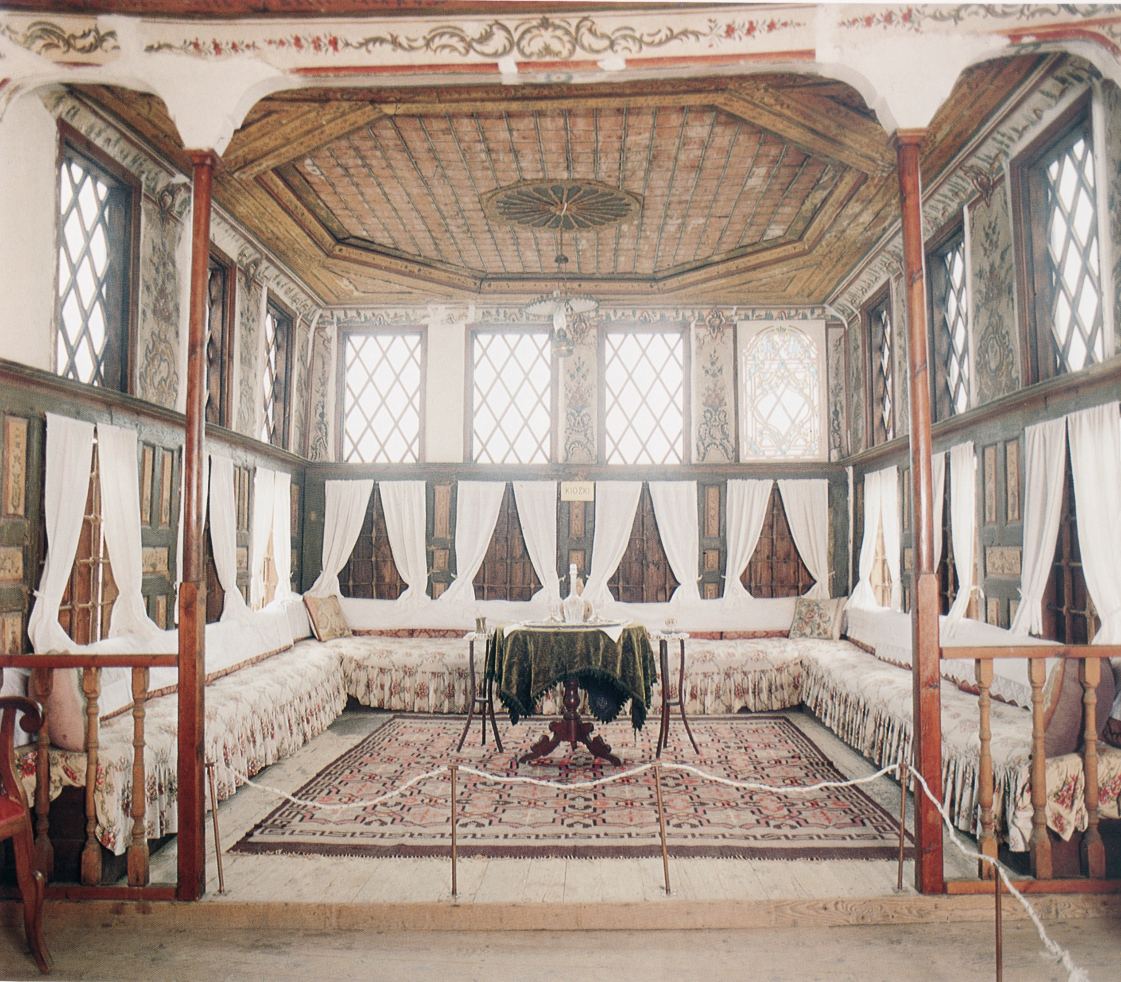
Αναπαράσταση του καλού οντά του αρχοντικού του Νεράντζη Αϊβαντζή στο Λαογραφικό Μουσείο Καστοριάς.
Όπως συνήθως η είσοδος γίνεται από την μουσάντρα, με την υποχώρηση στο μέσον της και σχεδόν πάντοτε μια απεικόνιση της Πρωτεύουσας της Οθωμανικής Αυτοκρατορίας, της Κωσταντινούπολης.
Ο κυρίως χώρος είναι υπερυψωμένος, τετραγωνικός, και διαφοροποιείται από τον χώρο της μουσάντρας με ένα «τρίβηλον». Πολλές φορές ο οντάς προεξέχει δημιουργώντας ένα σαχνισί.
Μουτσόπουλος, Ν. Κ. «Καστοριά». Στο Ελληνική Παραδοσιακή Αρχιτεκτονική: Μακεδονία Α’, τομ. 7, . Αθήνα: Μέλισσα, 1998, σ.129
Notes:
Απεικονίζεται η Κωσταντινούπολη;

Slide 48
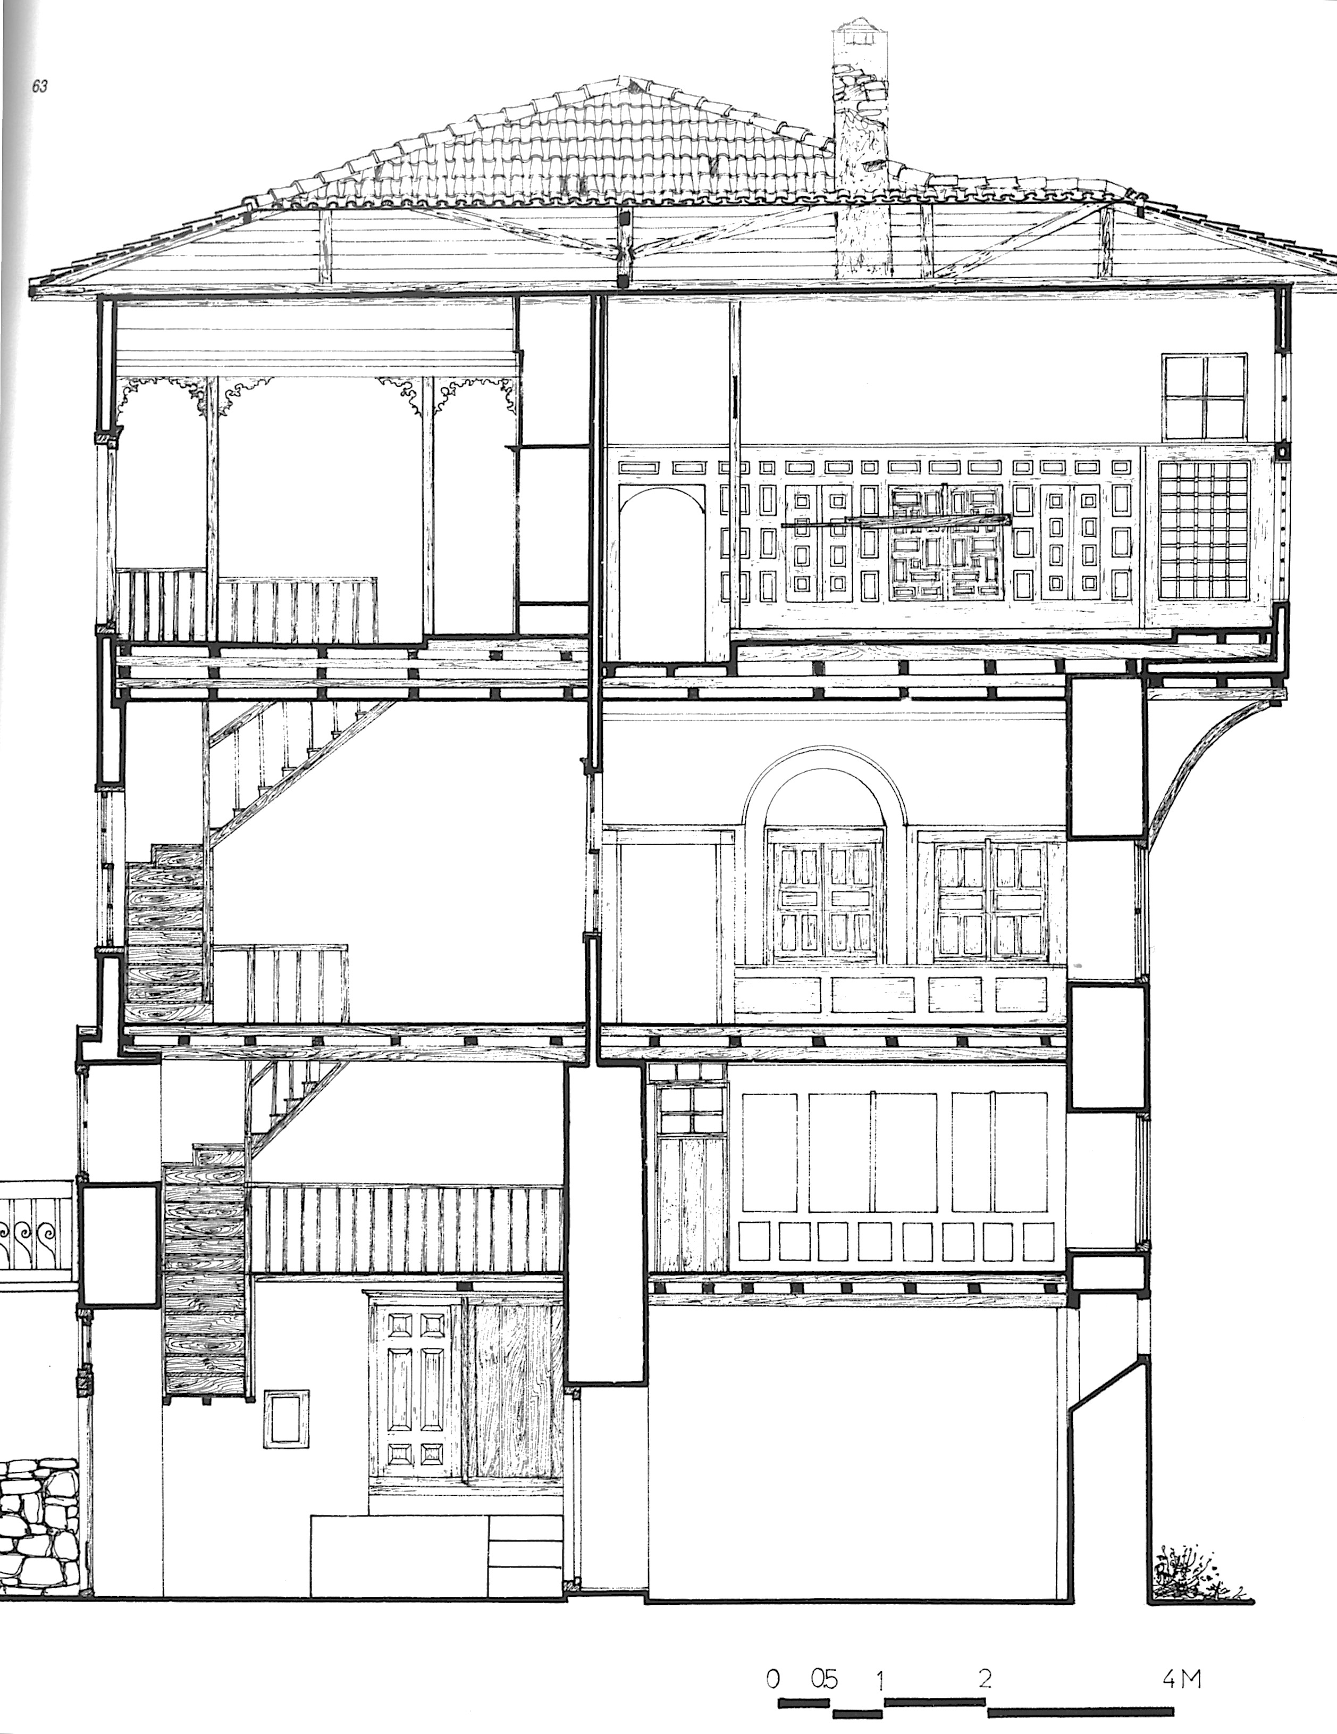
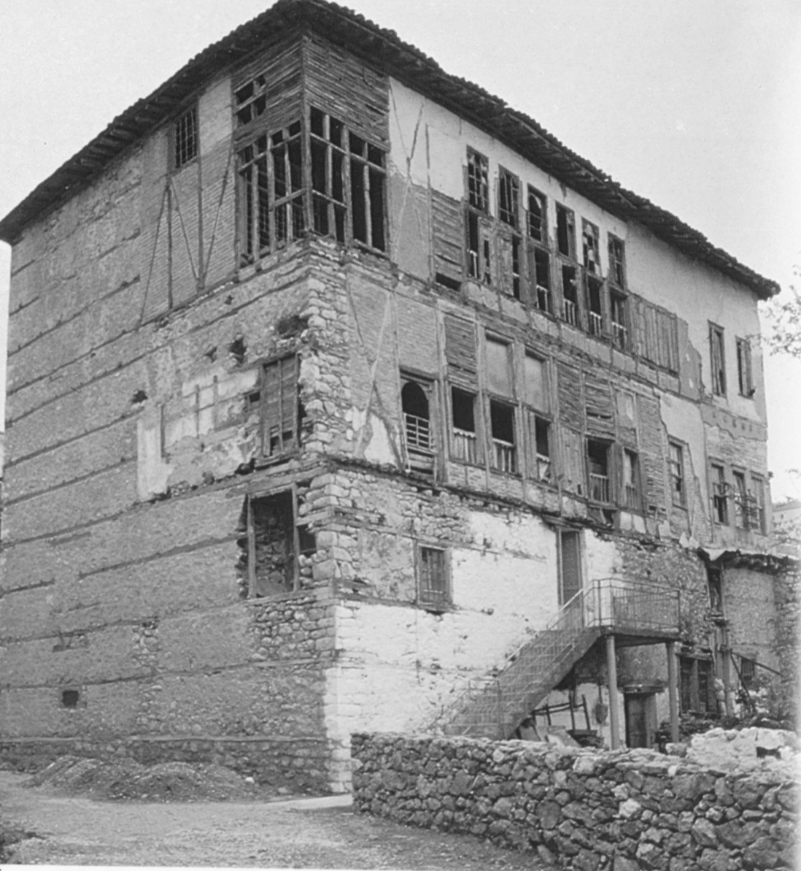
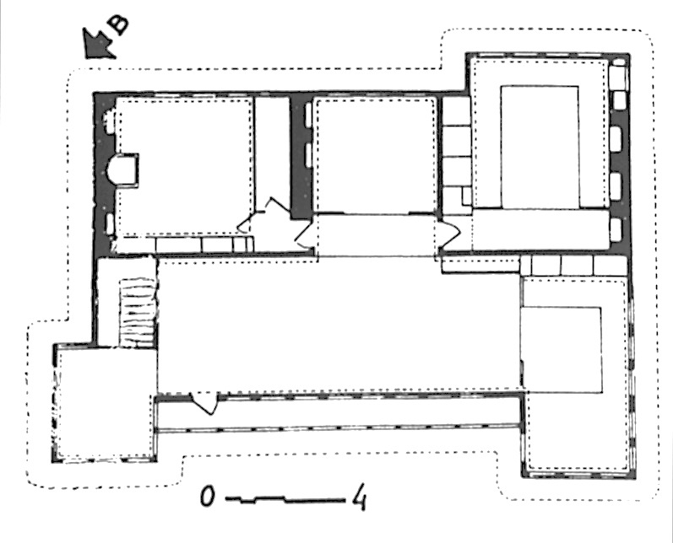
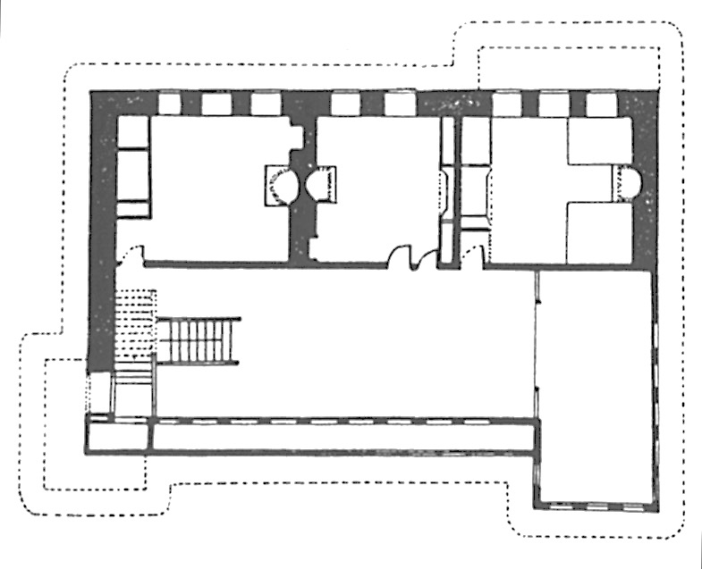
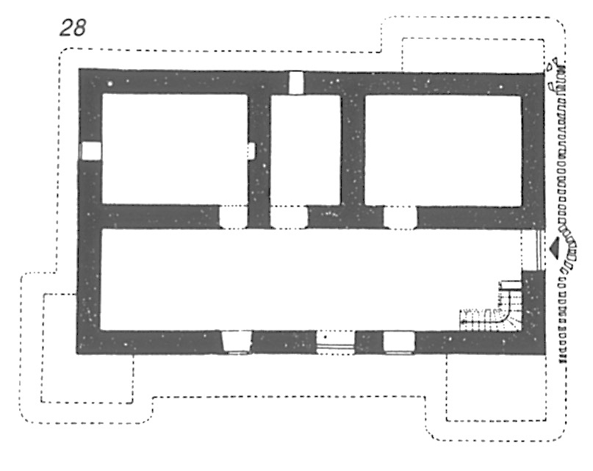
Καστοριά, Αρχοντικό Τσιατσαπά
Εγκάρσια τομή του κτιρίου. Δεξιά βλέπουμε σχηματικές κατόψεις του ισογείου (κάτω) και των δύο ανώτερων ορόφων (μέση και πάνω). Στην φωτογραφία διακρίνεται καθαρά η λιθοδομή και οι κατασκευές με τσατμάδες, όπως και η κατασκευή των δαπέδων. Επίσης βλέπουμε τον οντά ο οποίος εκτείνεται έξω από το περίγραμμα με σαχνισί.
Μουτσόπουλος, Ν. Κ. «Καστοριά»
σ.116 (πάνω), σ.141 (αριστερά)
Notes:
Απεικονίζεται η Κωσταντινούπολη;

Slide 49
Σπίτι στην Παναγιά, Θάσος
Κλείνοντας αξίζει να δούμε ότι η σφαίρα επιρροής του ηπειρωτικού χώρου εκτείνεται σε ορισμένες περιπτώσεις και στο νησιωτικό χώρο, αναδεικνύοντας έτσι την σημασία των δικτύων ανταλλαγών μεταξύ των τόπων.
Η Θάσος, για παράδειγμα είναι ένα φτωχό νησί με αρχαία ωστόσο ιστορία και μεγάλη παράδοση. Εδώ ένα από τα ελάχιστα αρχοντικά του τόπου, φανερά επηρεασμένο από την Βορειοελλαδίτικη αρχιτεκτονική. Η τοξωτή θύρα ωστόσο στο ισόγειο παραπέμπει στην τοπική παράδοση.
"Panagia Gebäude 2 C" by Gerhard Haubold - Own work.
Licensed under CC BY-SA 3.0 via Wikimedia Commons

Slide 50
Σπίτια της ηπειρωτικής Ελλάδας
Μορφολογία και κατασκευαστικές λογικές
Σοκάκι στην Σιάτιστα, Ν. Κοζάνης
"Geometry" από τον Nikos Koutoulas.
Υπό την άδεια CC BY 2.0 μέσω Flickr

